Slide 1
예측 기상&발전량을 활용한 태양광 발전량 예측
1팀
이정환
김동환
권가민
박준영
박채원

Slide 2




목차
공모전 설명
EDA
모델링

Slide 3
공모전 설명

Slide 4

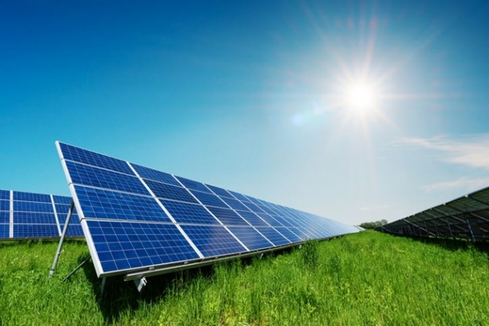
공모전 설명
주제 선정 배경
사실 그냥 공모전 나가고 싶었어요~
점점 고갈되는 화석 연료와 함께 태양광 에너지의 중요성 부각
최근 연구에서 태양광이 지배적인 에너지로 급부상할 것이라고 함
출처 – NewsQuest, 에너지 패턴의 대세는 태양광…금세기 중반 지배적인 에너지로 성장

Slide 5



공모전 설명
공모전 소개
POSTECH과 H energy가 함께 주최하는 태양광 발전량 예측 대회
대학 및 대학원생 대상으로 제5회 OIBC CHALLENGE를 주최

Slide 6



공모전 설명
태양광 발전량 예측의 필요성
Solar Energy Prediction
예측을 통해 발전되는 전력을 어떻게 사용할 것인지 계획
에너지 사용을 최적화함으로써 에너지 소비를 줄여 환경 영향 최소화

Slide 7
공모전 설명
역대 공모전 흐름
제 1회 경진대회
제 2회 경진대회
제 3회 경진대회
제 4회 경진대회
2020
2020
2021
2022
충북 진천군에 위치한
태양광 발전소 데이터 활용 미래의 발전량 예측
소규모 태양광 발전소 데이터
다음 날 발전량 예측하여
전력 시장에 최적 입찰
가상 발전소의 다음 24시간
매시간 예측 발전량 입찰
예측 성과에 따른 인센티브
타 지역 발전소 데이터 활용
신규 설치된 발전소의
다음날 발전량 구간 예측

Slide 8

공모전 설명
역대 공모전 흐름
기 개발된 5종의 태양광 발전량 예측 모형 기반 다종 예측 모형들의 특성을 파악 및 활용
→ 예측 성능 향상이 가능한 앙상블 기법 개발
2023
성능 올려~
제 5회 경진대회

Slide 9
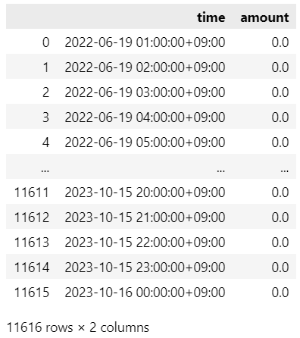
공모전 설명
제공 데이터 살펴보기 - gens.csv
예측 대상 발전소 실제 발전량
time: 발전 시간
amount : 발전량
2023-10-15 20:00:00는
2023-10-15 19:00:00
~2023-10-15 19:59:59를 의미

Slide 10
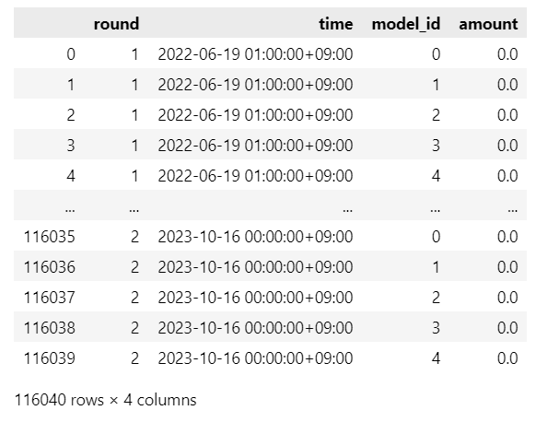

공모전 설명
제공 데이터 살펴보기 - pred.csv
예측된 발전량 데이터
model_id: 해당 예측발전량의 모델 ID
amount : 시간대 별 예측발전량
실제 발전량 데이터와 다르게
round1, round2로 분리되어 있고
모델 역시 round1, 2로 구분되어있음
발전량 입찰 시 10시, 17시 예측값이 필요하기 때문!

Slide 11
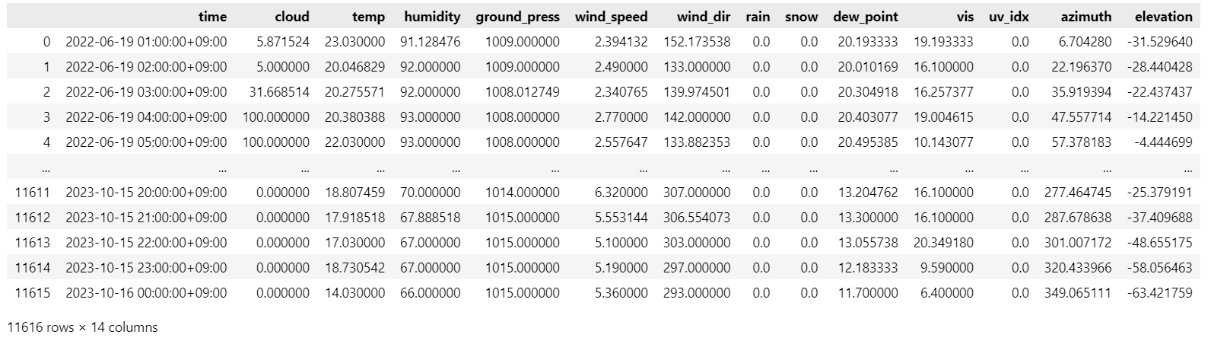
공모전 설명
제공 데이터 살펴보기 - weather_actual.csv
time을 제외한 13개 기상 변수에 대한 실측값을
Float 형태로 제공

Slide 12
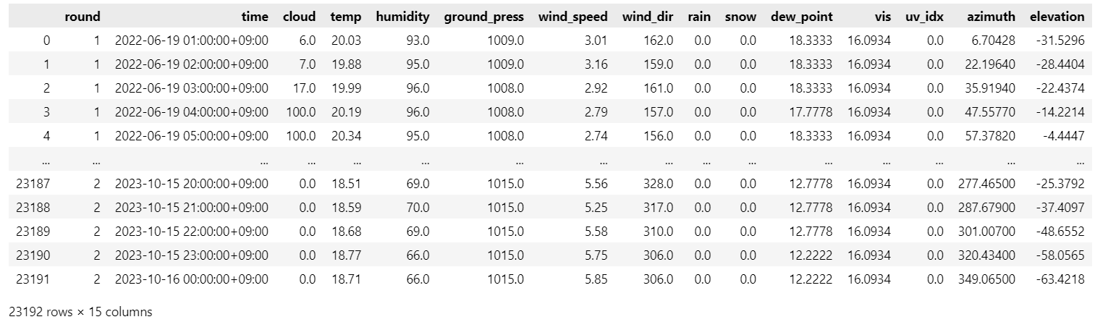
공모전 설명
Round1은 10시에 예측된 데이터
Round2는 17시에 예측된 데이터
제공 데이터 살펴보기 - weather_forecast.csv
time과 round를 제외한 13개 기상 변수에 대한 예측값을
Float 형태로 제공

Slide 13
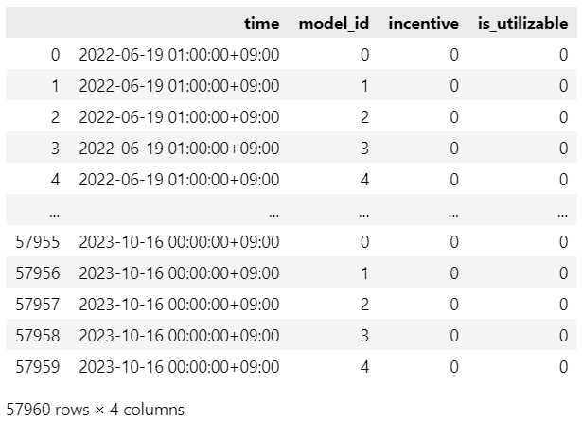

공모전 설명
제공 데이터 살펴보기 – incentive.csv
예측된 발전량 데이터에 대한 인센티브
model_id: 해당 예측발전량의 모델 ID
incentive : 입찰시간에 획득한 정산금액
is_utilizable:
발전소의 해당 시간대 발전량이
설비이용률을 만족하는지 여부 확인
이후 인센티브 평가 산식과 함께 살펴볼 예정

Slide 14
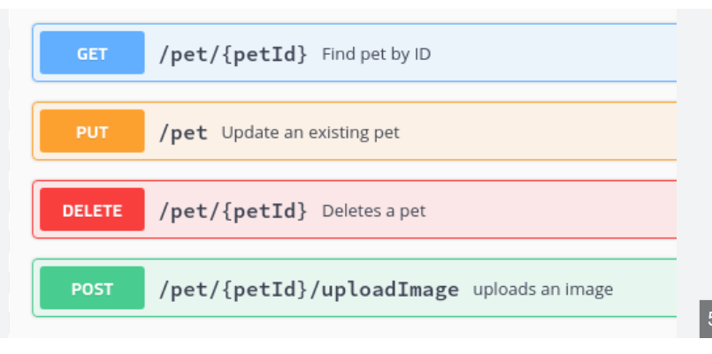
공모전 설명
API 소개
HTTP 요청 메소드
웹 통신에서 서버에게
어떤 작업을 요청하는지 알리는 수단
서버 데이터 조회
GET
서버 데이터 수정
PUT
서버 데이터 삭제
DELETE
서버 데이터 추가
POST

Slide 15
공모전 설명
API 소개
HTTP 요청 메소드
웹 통신에서 서버에게
어떤 작업을 요청하는지 알리는 수단
서버 데이터 조회
GET
기상 예측/실제 데이터 발전량 예측/실제 데이터
서버 데이터 수정
PUT
서버 데이터 삭제
DELETE
발전량 예측값 입찰 진행
서버 데이터 추가
POST

Slide 16


공모전 설명
API 소개 – 데이터 요청
GET
2023-10-30 실제 발전량
10월 30일 실제 발전량.JSON
< 사용자 >
CSV 파일로 변환
< 서버 >
특정 날짜에 대한 데이터를 서버에 요청
JSON을 반환 받아 CSV로 변환하여 저장
파이썬 Dictionary와 비슷하게
키-값 쌍으로 구성

Slide 17
공모전 설명
API 소개 – 예측값 입찰
POST
[ 예측 발전량 ]
데이터가 저장되었음
< 사용자 >
< 서버 >
리스트 형태로 예측 발전량 입찰
자동으로 입찰한 날의 다음날에 대해서 입찰한 것으로 취급

Slide 18


공모전 설명
API 소개 – 예측값 입찰
POST
[ 예측 발전량 ]
데이터가 저장되었음
API를 통해 대회 기간 중 예측 발전량/기상데이터,
실제 기상데이터, 모델 별 인센티브 정산 결과등을 제공
< 사용자 >
< 서버 >
리스트 형태로 예측 발전량 입찰
자동으로 입찰 시각의 다음날에 대해서 입찰한 것으로 취급

Slide 19
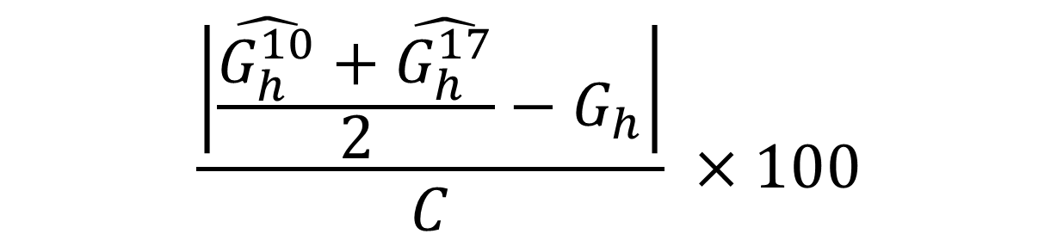
공모전 설명
공모전 규칙 설명 – 예측 오차율
$$\frac{\left|\frac{\hat{G_{h}^{10}}+\hat{G_{h}^{17}}}{2}−G_{h}\right|}{C} ×100$$
10시와 17시 예측된 발전량의 평균과
실제 발전량을 비교하여 예측 오차율 정의

Slide 20

공모전 설명
공모전 규칙 설명 – 예측 오차율
$$\frac{\left|\frac{\hat{G_{h}^{10}}+\hat{G_{h}^{17}}}{2}−G_{h}\right|}{C} ×100$$
$C$: 태양광 발전소 용량 (kW)
$G_{h}$ : 태양광 발전소 h 시간대 실제 발전량
$\hat{G_{h}^{n}}$: 전날 n 시에 입력한 h 시간대 발전량 예측값

Slide 21
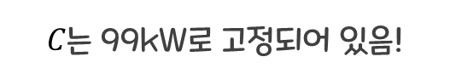
공모전 설명
공모전 규칙 설명 – 예측 오차율
$$\frac{\left|\frac{\hat{G_{h}^{10}}+\hat{G_{h}^{17}}}{2}−G_{h}\right|}{C} ×100$$
$C느$는 99kW로 고정되어 있음!
$C$: 태양광 발전소 용량 (kW)
$G_{h}$ : 태양광 발전소 h 시간대 실제 발전량
$\hat{G_{h}^{n}}$: 전날 n 시에 입력한 h 시간대 발전량 예측값

Slide 22
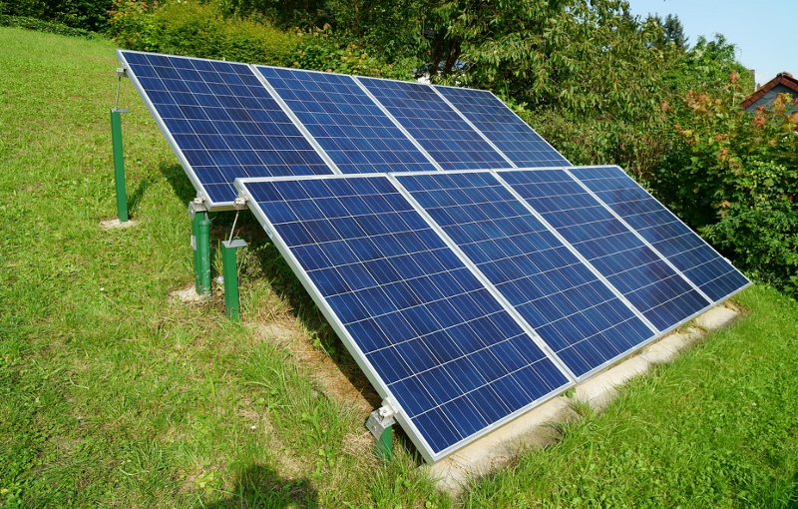
공모전 설명
공모전 규칙 설명 – 예측 오차율
대회에 사용되는 패널이 적기에
발전소 용량이 99kW로 고정되어 있을 것이라 예상

Slide 23
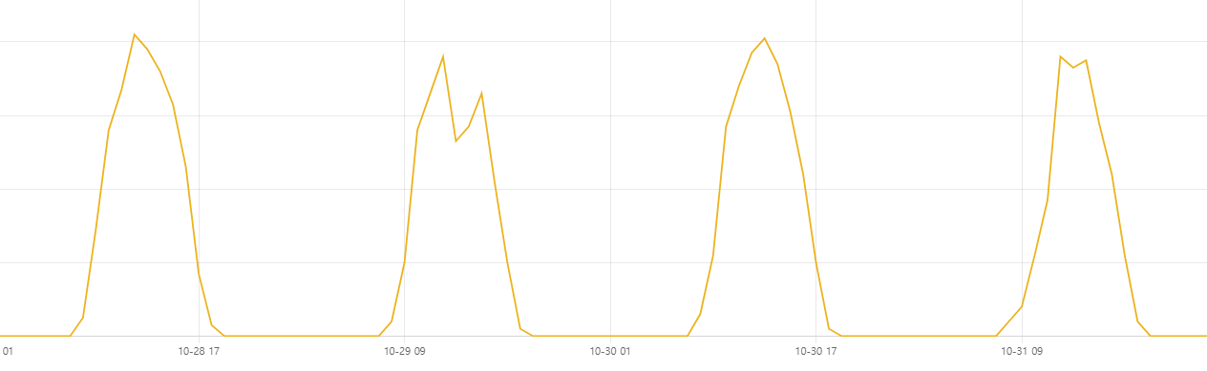
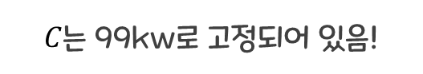
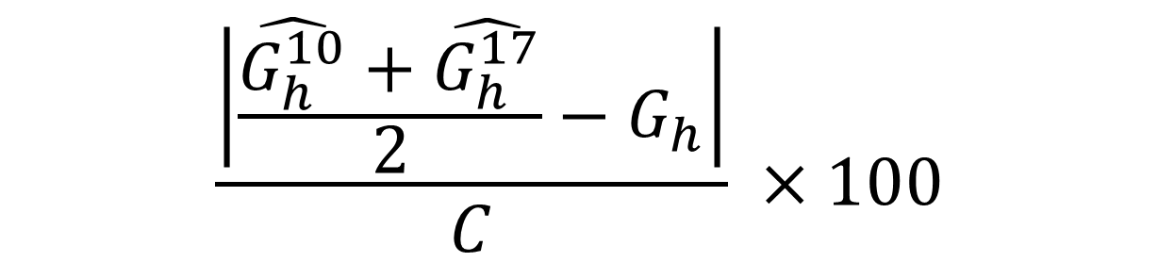
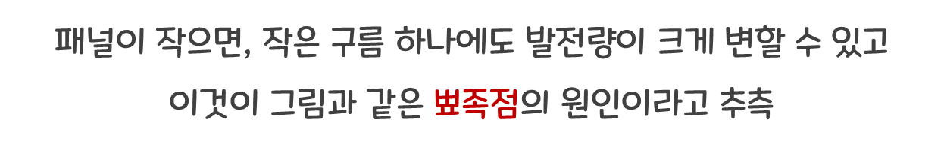
공모전 설명
공모전 규칙 설명 – 예측 오차율
$$\frac{\left|\frac{\hat{G_{h}^{10}}+\hat{G_{h}^{17}}}{2}−G_{h}\right|}{C} ×100$$
$C는느$는 99kw로 고정되어 있음!
$ㅈ$패널이 작으면, 작은 구름 하나에도 발전량이 크게 변할 수 있고
이것이 그림과 같은 뾰족점의 원인이라고 추측

Slide 24
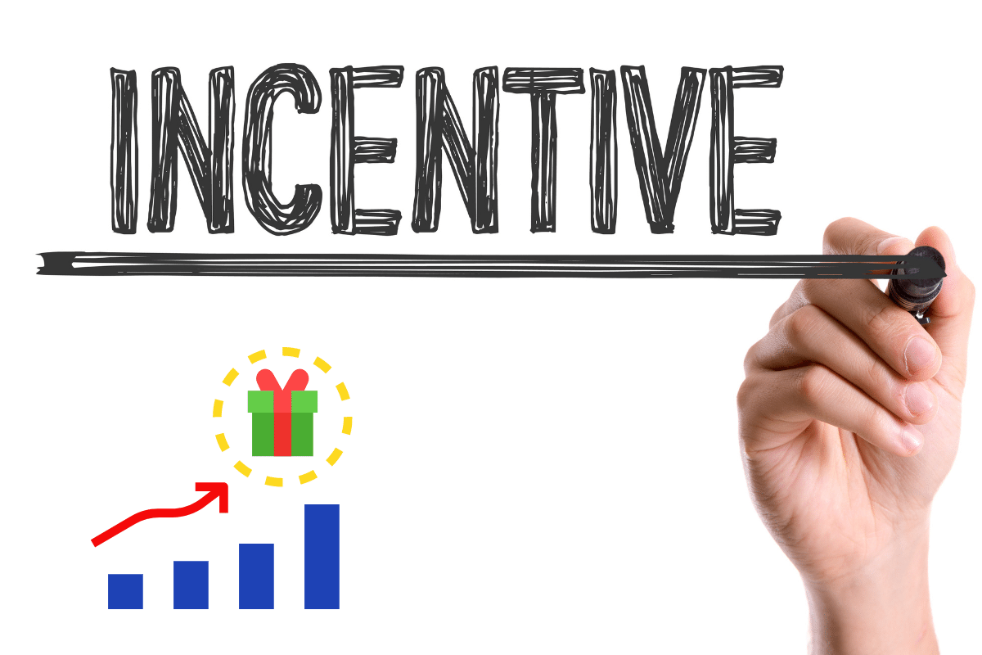
공모전 설명
공모전 규칙 설명 – 예측 인센티브(정산금) 산정
시간대별 예측 오차율에 따라 예측 인센티브를 차등 산정

Slide 25
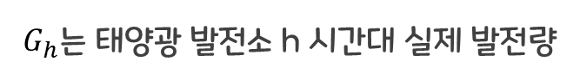

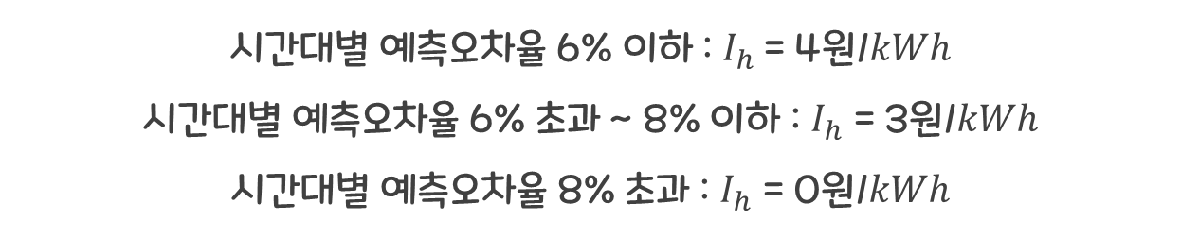
공모전 설명
공모전 규칙 설명 – 예측 인센티브(정산금) 산정
$G_{h}느$는 태양광 발전소 h 시간대 실제 발전량
$$\sum_{h=1}^{24}{G_{h} × I_{h}}$$
시간대별 예측오차율 6% 이하 : $I_{h}$= 4원/𝑘𝑊ℎ
시간대별 예측오차율 6% 초과 ~ 8% 이하 : $I_{h}$ = 3원/𝑘𝑊ℎ
시간대별 예측오차율 8% 초과 : $I_{h}$ = 0원/𝑘𝑊ℎ

Slide 26

공모전 설명
그렇다면 예측오차율만 낮으면 되는 걸까?
공모전 규칙 설명 – 예측 인센티브(정산금) 산정
$G_{h}느$는 태양광 발전소 h 시간대 실제 발전량
$$\sum_{h=1}^{24}{G_{h} × I_{h}}$$
시간대별 예측오차율 6% 이하 : $I_{h}$= 4원/𝑘𝑊ℎ
시간대별 예측오차율 6% 초과 ~ 8% 이하 : $I_{h}$ = 3원/𝑘𝑊ℎ
시간대별 예측오차율 8% 초과 : $I_{h}$ = 0원/𝑘𝑊ℎ

Slide 27

공모전 설명
그렇다면 예측오차율만 낮으면 되는 걸까?
공모전 규칙 설명 – 예측 인센티브(정산금) 산정
$G_{h}느$는 태양광 발전소 h 시간대 실제 발전량
시간대별 발전소 설비이용률 조건을 만족해야 함!!
$$\sum_{h=1}^{24}{G_{h} × I_{h}}$$
$태$양광 발전소 용량 중 실제 발전량 비율
시간대별 예측오차율 6% 이하 : $I_{h}$= 4원/𝑘𝑊ℎ
시간대별 예측오차율 6% 초과 ~ 8% 이하 : $I_{h}$ = 3원/𝑘𝑊ℎ
시간대별 예측오차율 8% 초과 : $I_{h}$ = 0원/𝑘𝑊ℎ

Slide 28

공모전 설명
그렇다면 예측오차율만 낮으면 되는 걸까?
공모전 규칙 설명 – 예측 인센티브(정산금) 산정
$G_{h}느$는 태양광 발전소 h 시간대 실제 발전량
시간대별 발전소 설비이용률 조건을 만족해야 함!!
$$\sum_{h=1}^{24}{G_{h} × I_{h}}$$
$태$양광 발전소 용량 중 실제 발전량 비율
설비 이용률 10% 미만 시 오차율 산정에서 제외,
인센티브는 지급되지 않음!!
incentive.csv 데이터의 is_utilizable 변수를 확인!
시간대별 예측오차율 6% 이하 : $I_{h}$= 4원/𝑘𝑊ℎ
시간대별 예측오차율 6% 초과 ~ 8% 이하 : $I_{h}$ = 3원/𝑘𝑊ℎ
시간대별 예측오차율 8% 초과 : $I_{h}$ = 0원/𝑘𝑊ℎ
$만$족하지 않을 시 0, 만족할 시 1의 값을 가짐

Slide 29

공모전 설명
공모전 규칙 설명 – 예측 인센티브(정산금) 산정
대회 기간 동안의 총 예측 인센티브(정산금) 합이 높을 수록
우수한 것으로 평가

Slide 30
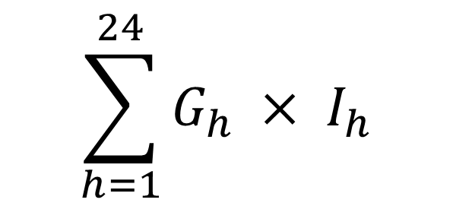
공모전 설명
공모전 규칙 설명 – 예측 인센티브(정산금) 산정
$$\sum_{h=1}^{24}{G_{h} × I_{h}}$$
발전량이 많은 정오시간대의
오차율을 낮추는 것이 중요하다는 결론에 도달

Slide 31
EDA

Slide 32

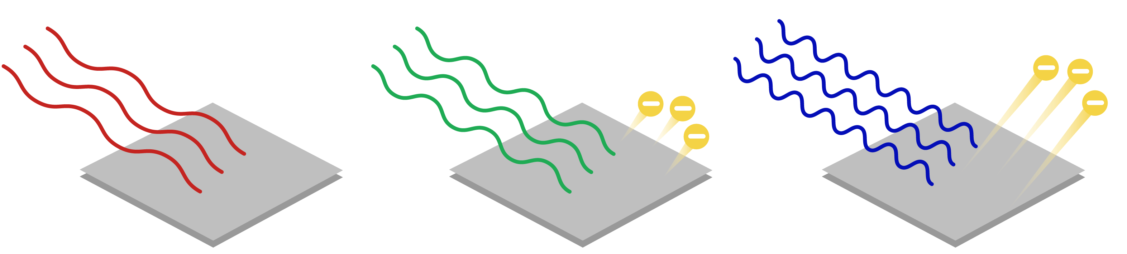
EDA
태양광 발전의 원리
광전 효과
특정 금속에 빛을 가했을 때
금속으로부터 전자가 방출되는 현상

Slide 33


EDA
태양광 발전의 원리
태양광 패널
전기 기구
N형 반도체
N형 반도체
P형 반도체
P형 반도체
다른 종류의 반도체에서 전자가 방출이 되면,
전자-양공 쌍이 발생하여 전기가 흐르게 됨
전자가 이동한 후의 빈 공간

Slide 34
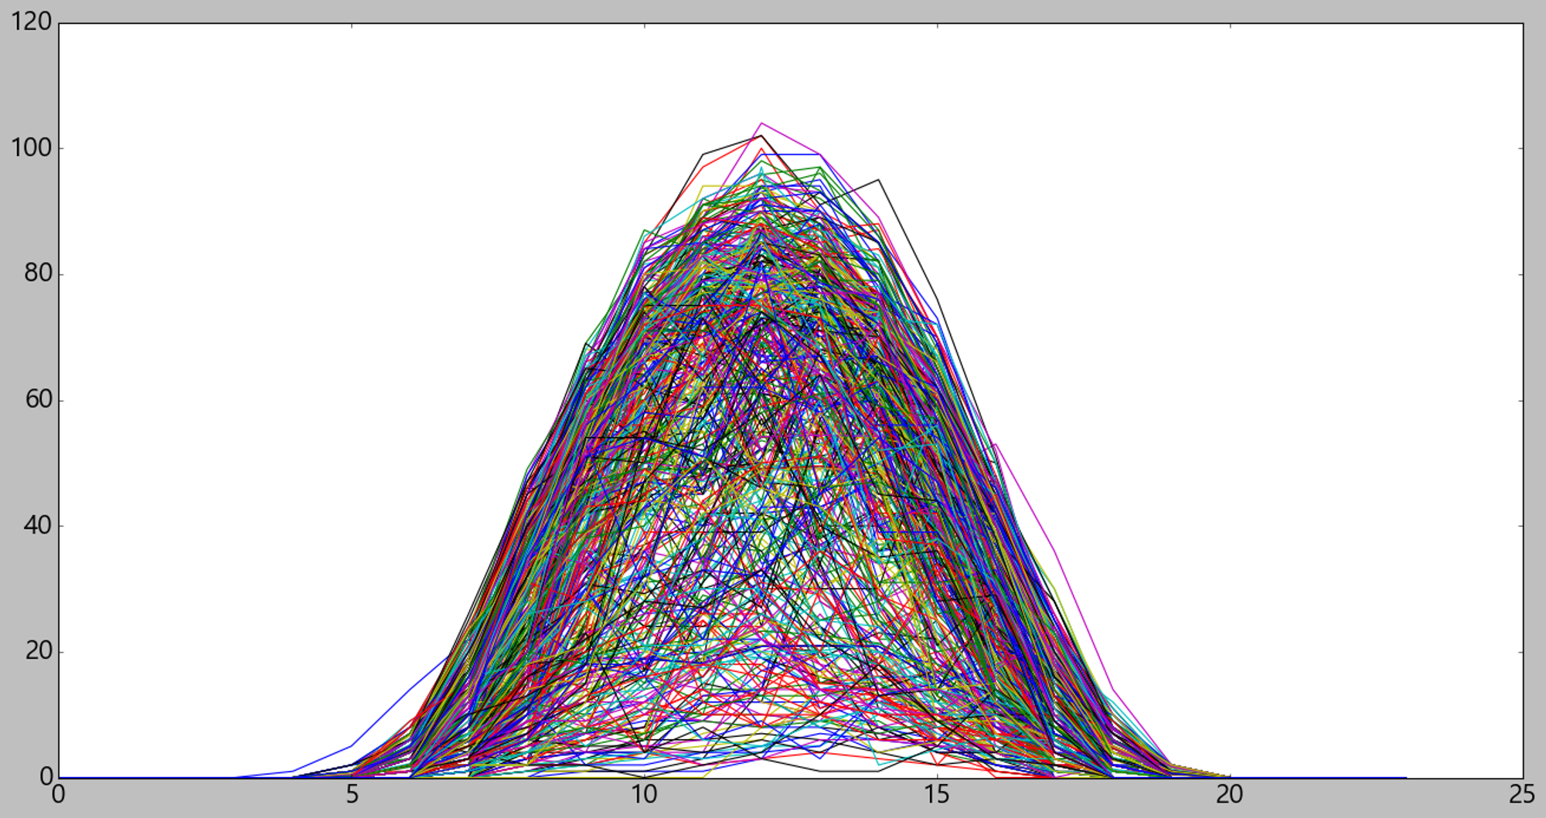
EDA
실제 발전량
낮 시간대에
발전량이 가장 많은
bell - shape

Slide 35
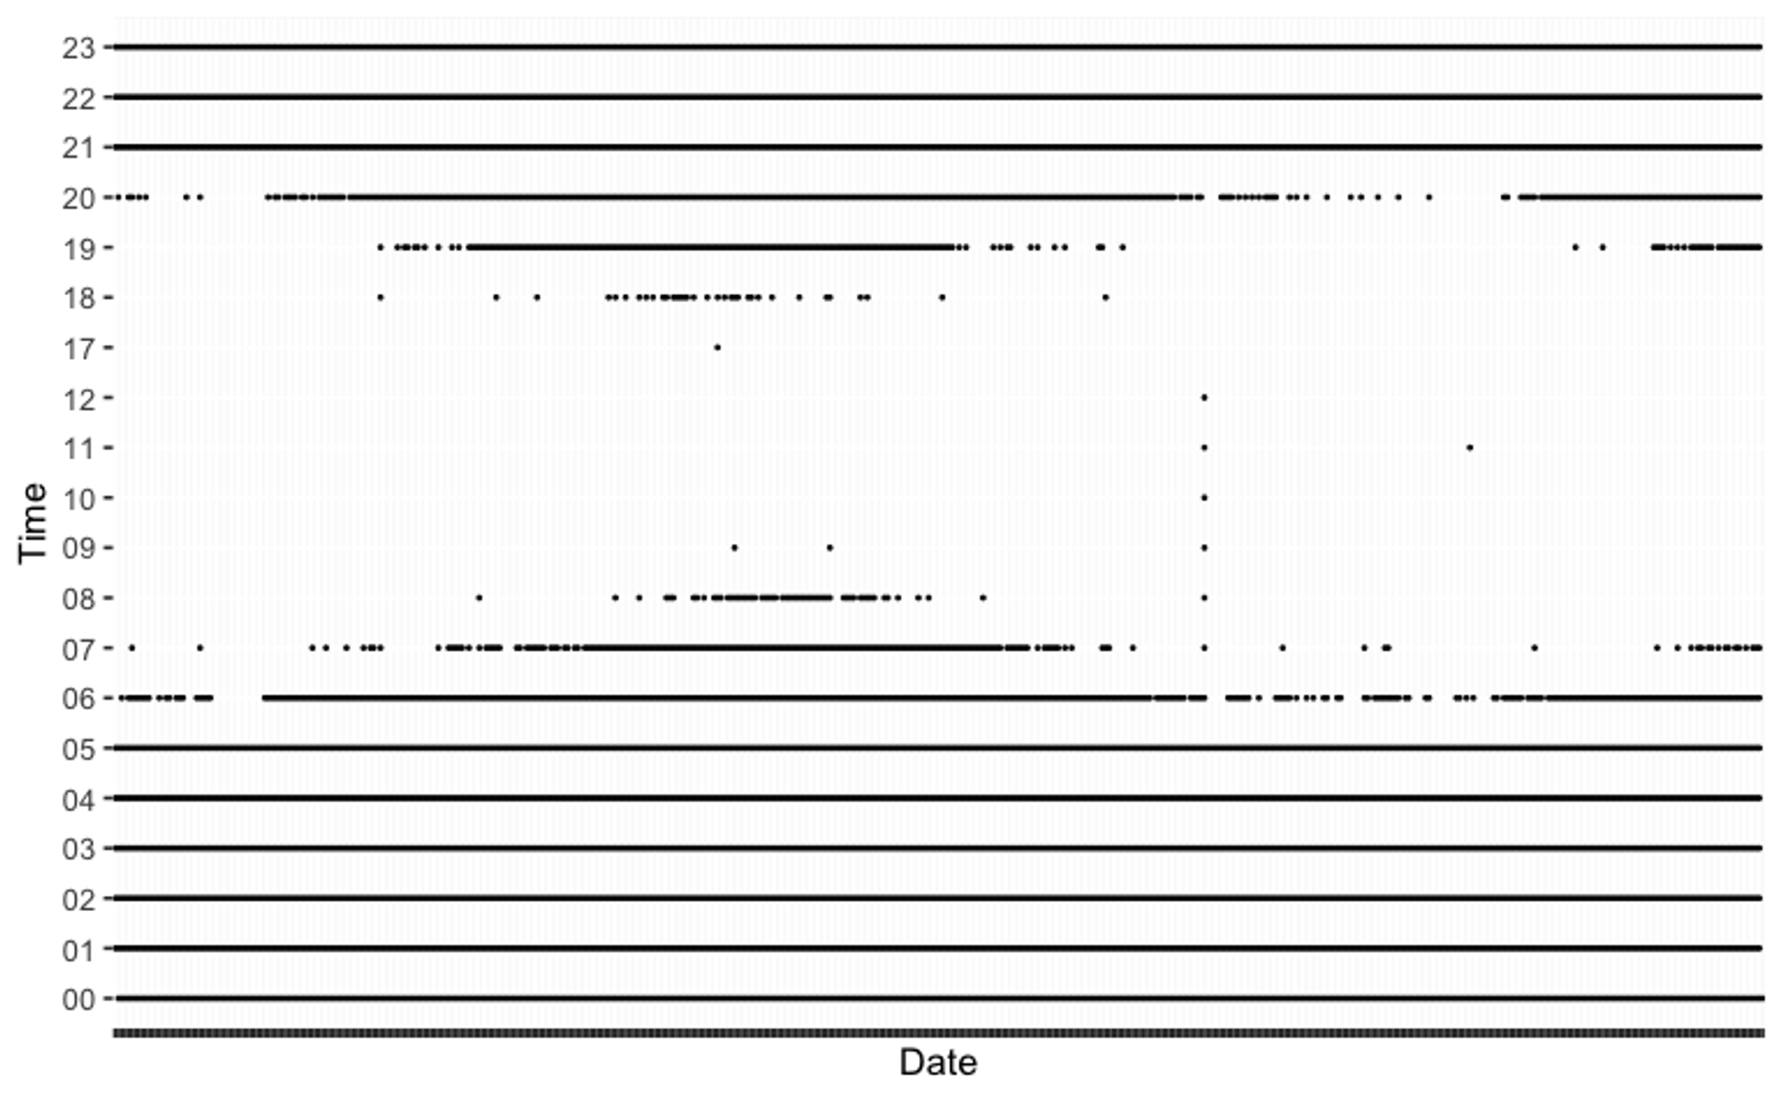
EDA
실제 발전량
발전량 = 0 plot

Slide 36



EDA
실제 발전량
발전량 = 0 plot
계절 별 일조 시간에 따라
발전량이 0인 시간대 차이가 있음

Slide 37
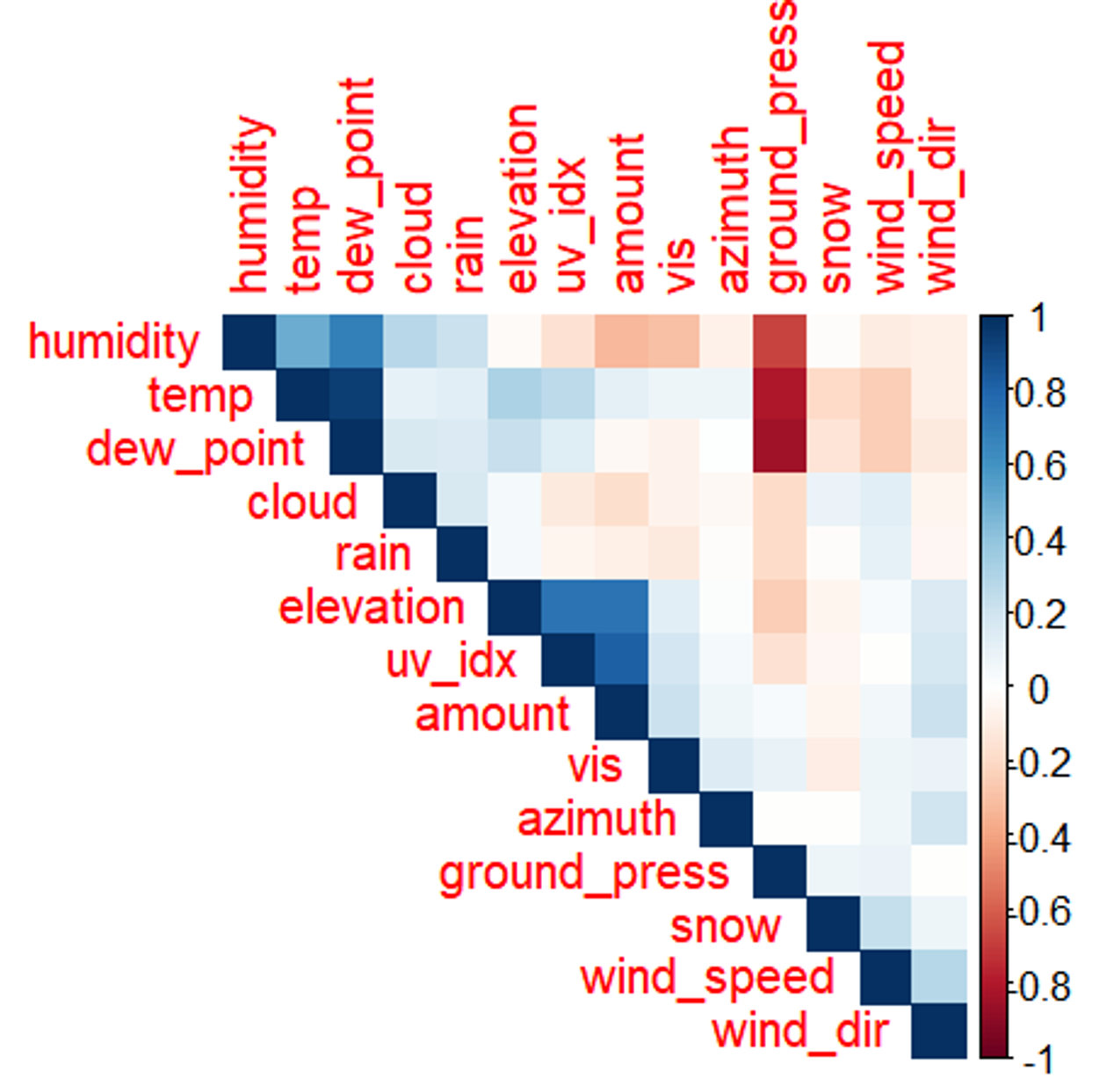
EDA
날씨와 발전량의 관계
양(+)의 상관관계:
고도(elevation), 자외선 지수(uv_idx)
음(-)의 상관관계 :
운량(cloud), 강수량(rain),
적설량(snow), 습도(humidity)
Notes:
이 표에서 전반적으로 성능이 가장 우수한 모델 0보다 특정 시간대에서 성능이 우수한 모델일 경우 노란색으로 표시하였습니다.

Slide 38
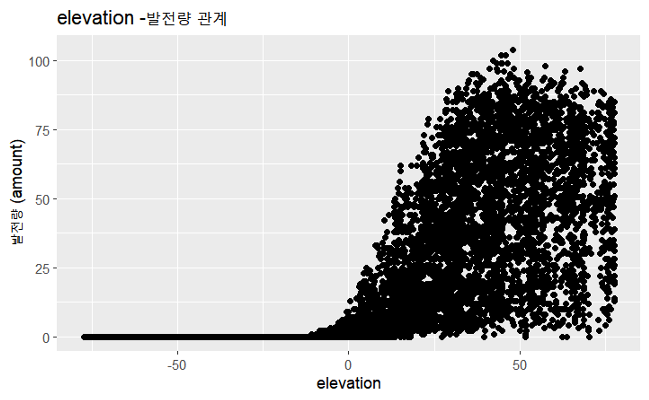
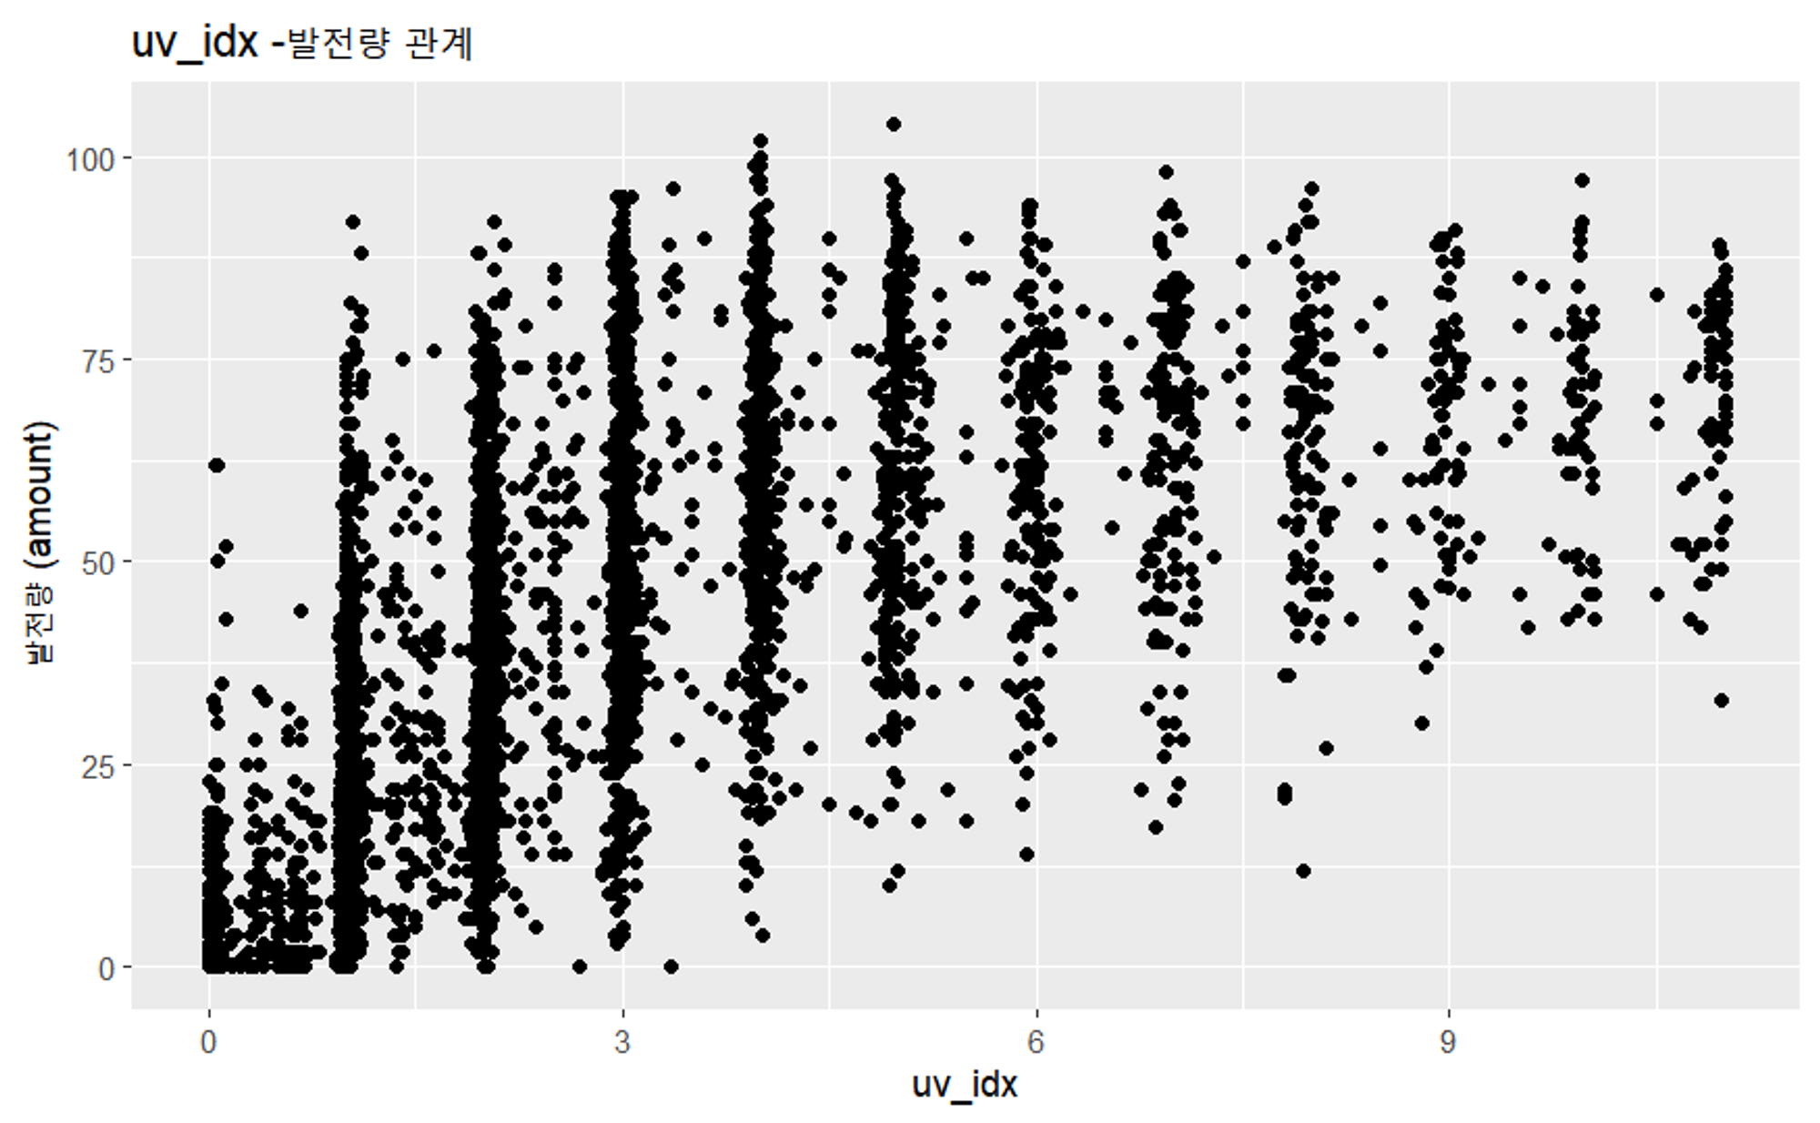
EDA
날씨와 발전량의 관계 – 양의 상관관계
고도와 자외선 지수 일 경우 발전량과 상관관계가 매우 컸음
Notes:
이 표에서 전반적으로 성능이 가장 우수한 모델 0보다 특정 시간대에서 성능이 우수한 모델일 경우 노란색으로 표시하였습니다.

Slide 39
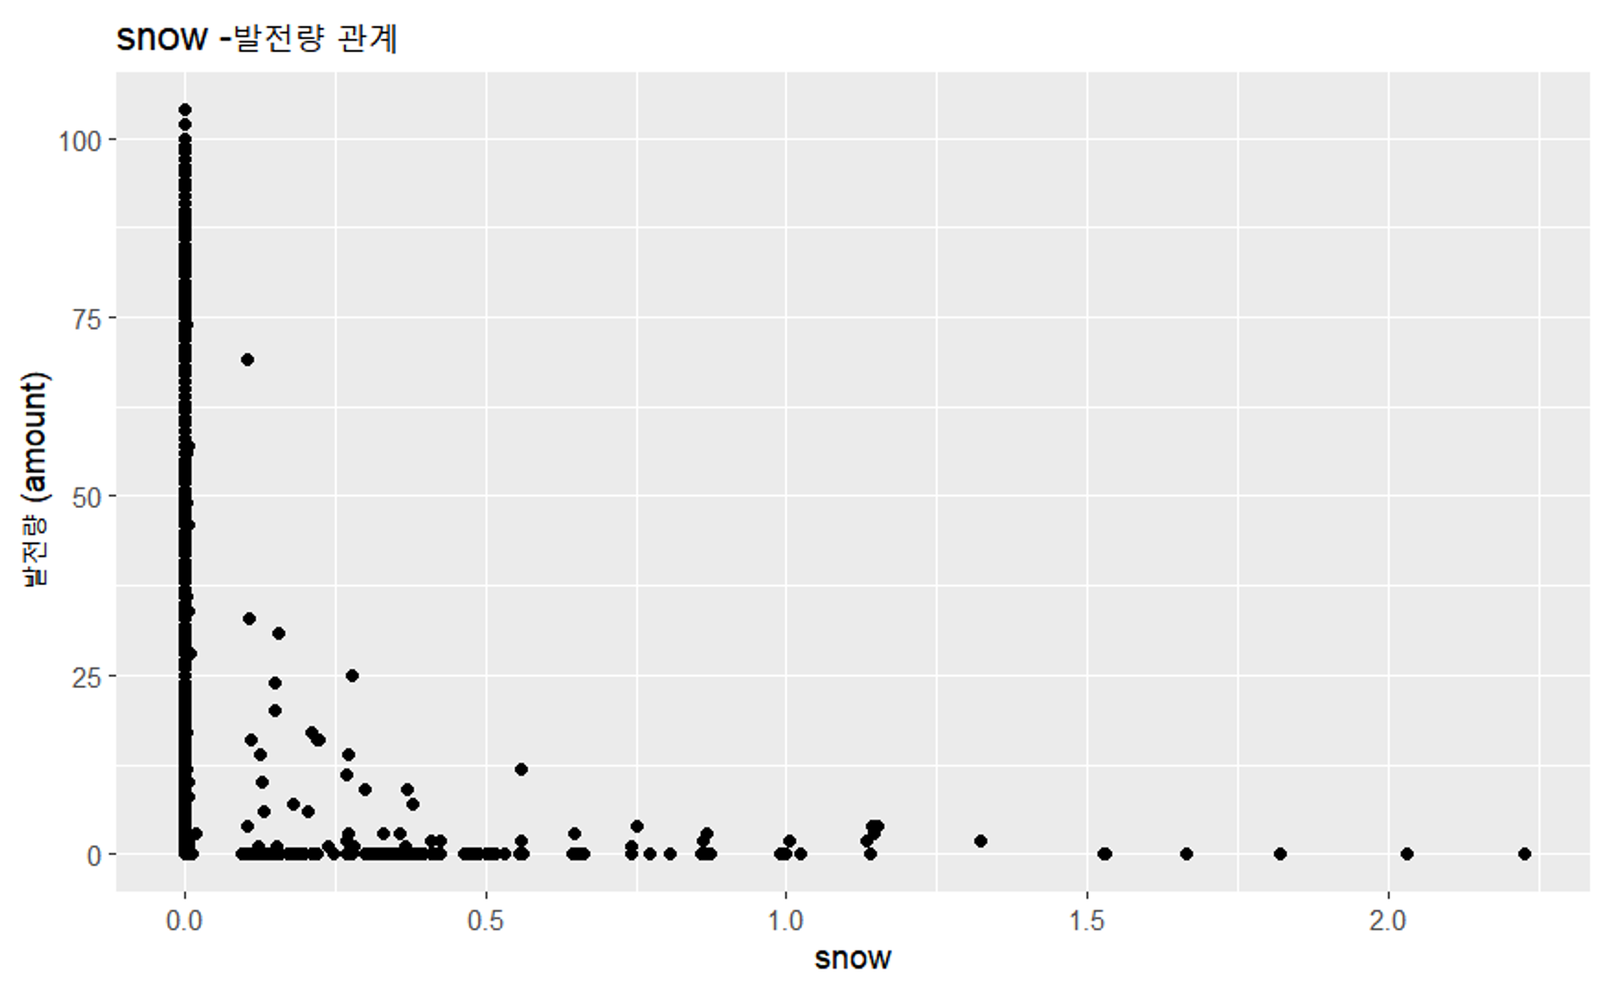
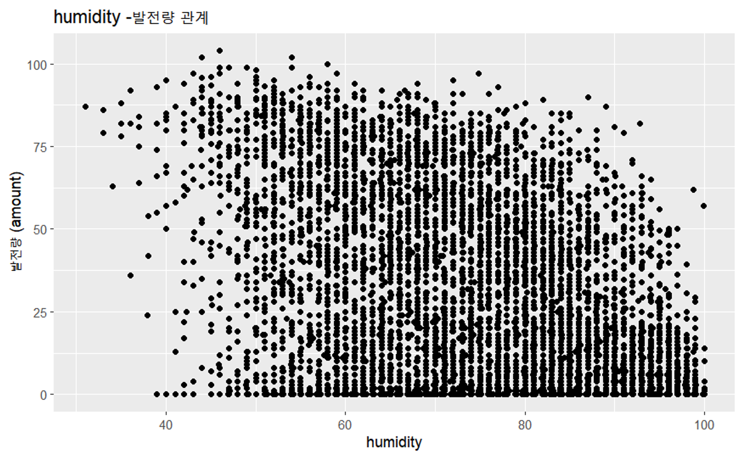
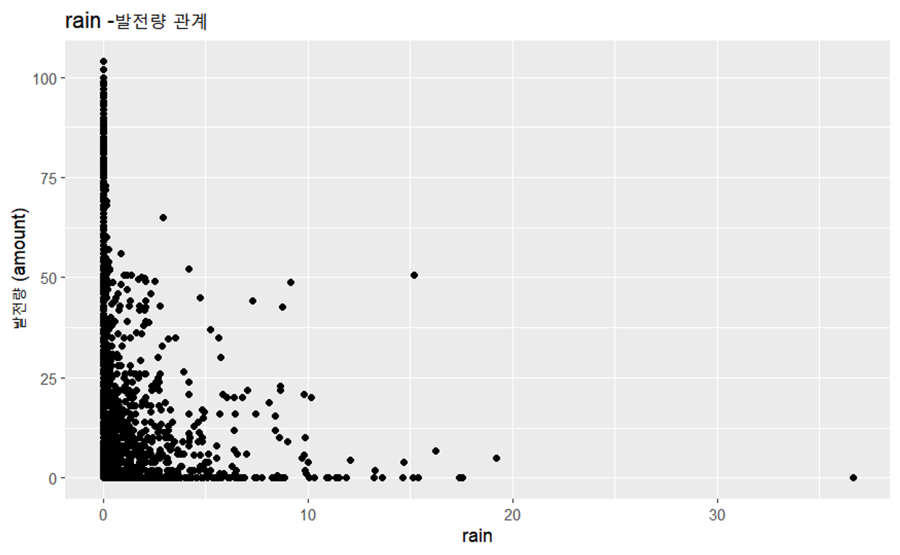
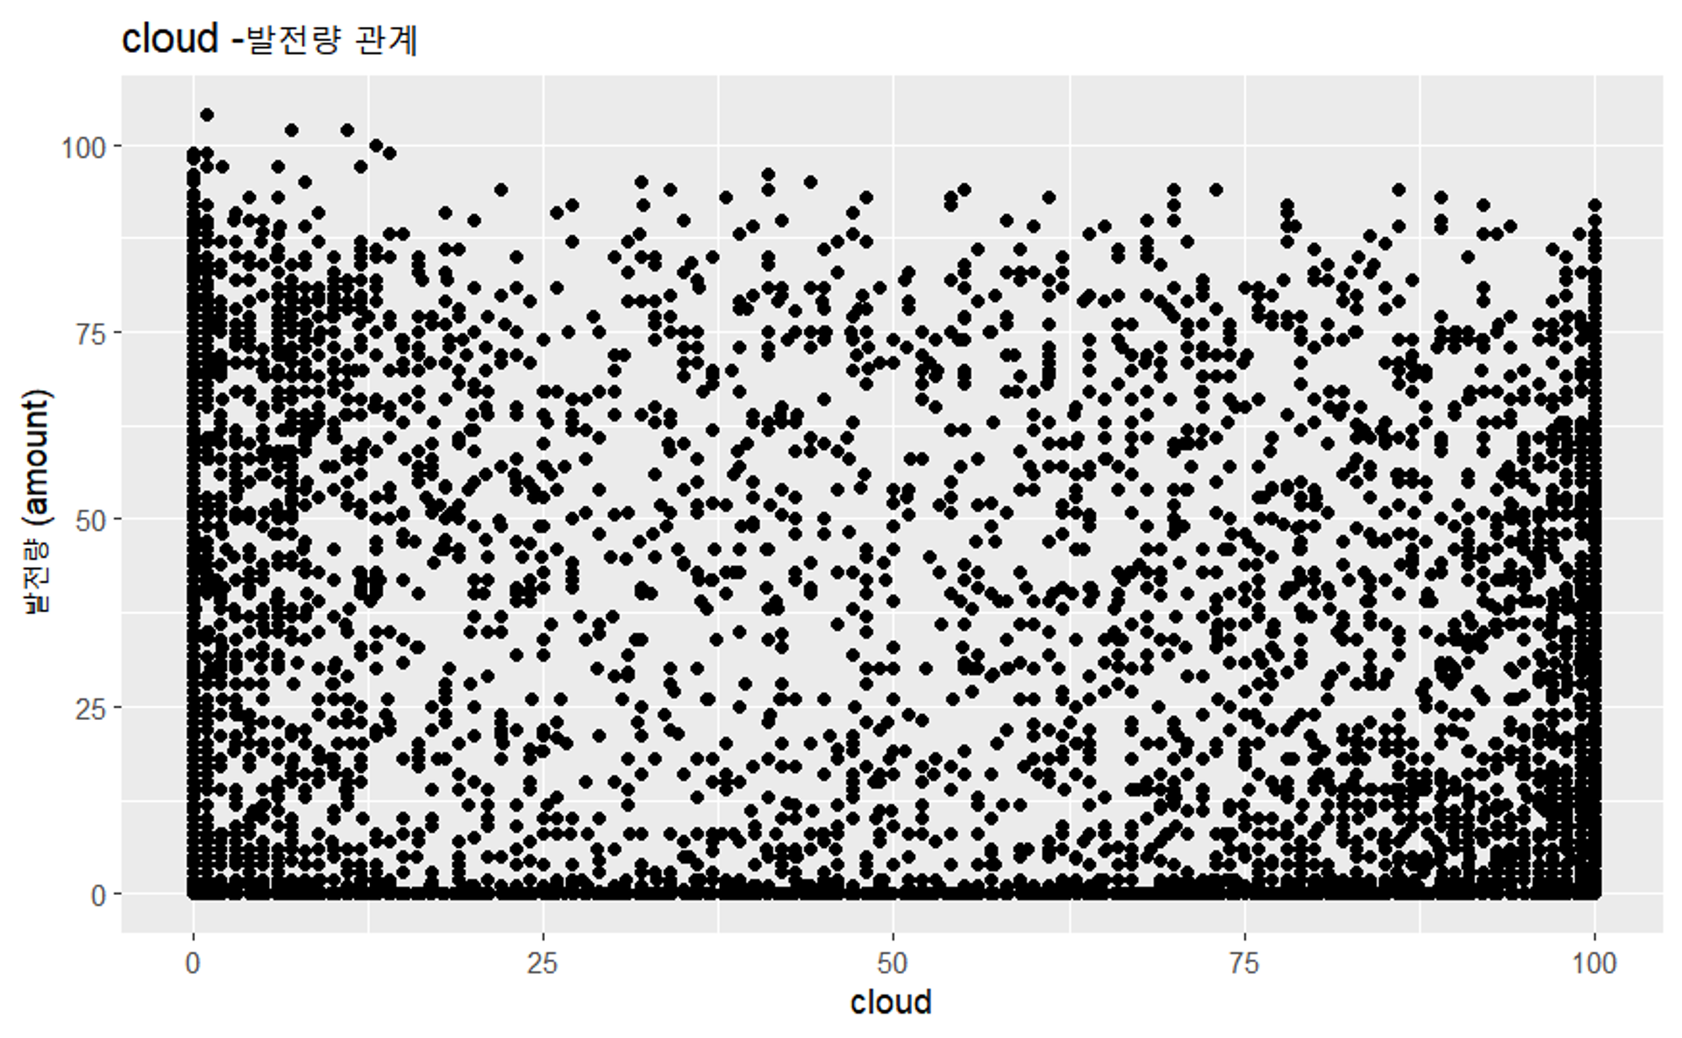

EDA
날씨와 발전량의 관계 – 음의 상관관계
Notes:
이 표에서 전반적으로 성능이 가장 우수한 모델 0보다 특정 시간대에서 성능이 우수한 모델일 경우 노란색으로 표시하였습니다.

Slide 40
EDA
날씨와 발전량의 관계 – 음의 상관관계
상관관계가 존재하나 그 정도가 약해서 유의미해 보이진 않음
Notes:
이 표에서 전반적으로 성능이 가장 우수한 모델 0보다 특정 시간대에서 성능이 우수한 모델일 경우 노란색으로 표시하였습니다.

Slide 41
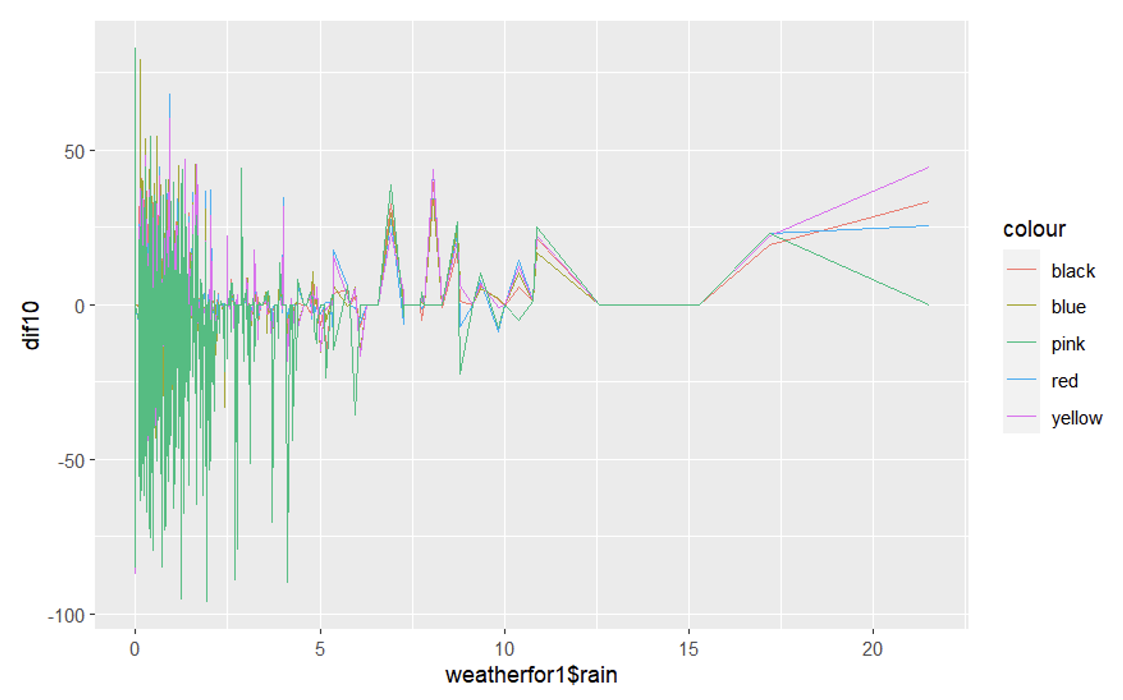
EDA
날씨와 예측량의 관계
실제 날씨
일기 예보
Y :
실제값 - 예측값
Model 4 일 경우 비가 오는 날에 예측 발전량이 높은 경향이 있음
Notes:
이 표에서 전반적으로 성능이 가장 우수한 모델 0보다 특정 시간대에서 성능이 우수한 모델일 경우 노란색으로 표시하였습니다.

Slide 42

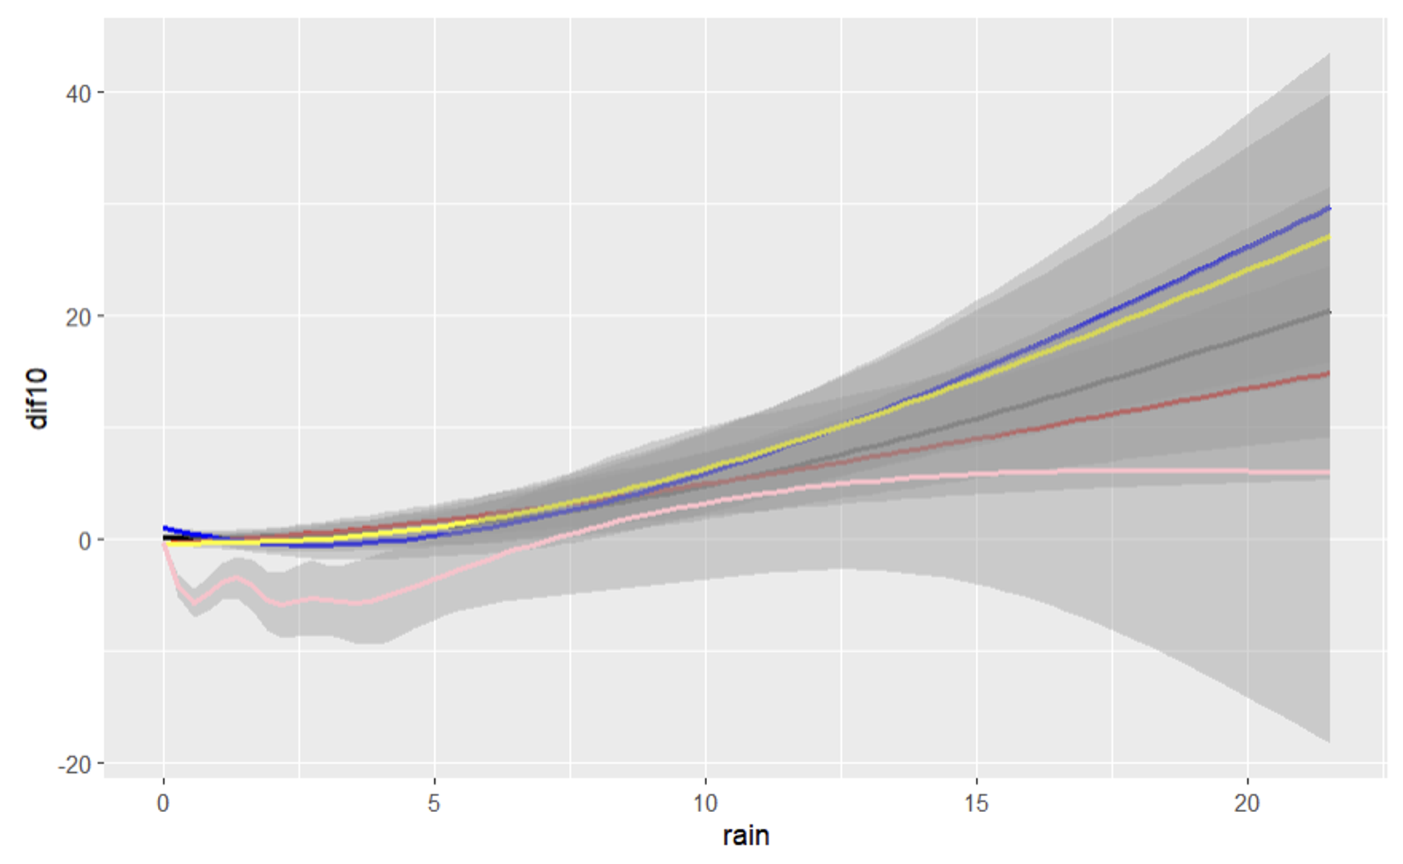
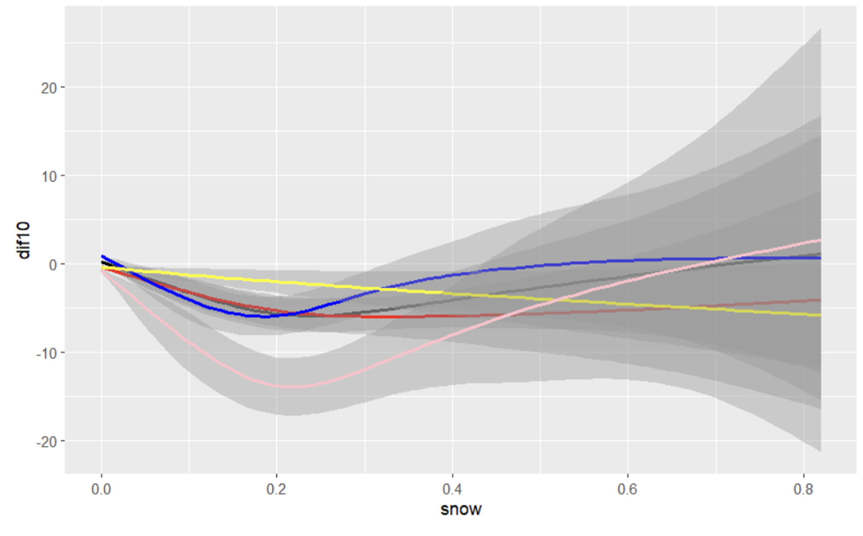
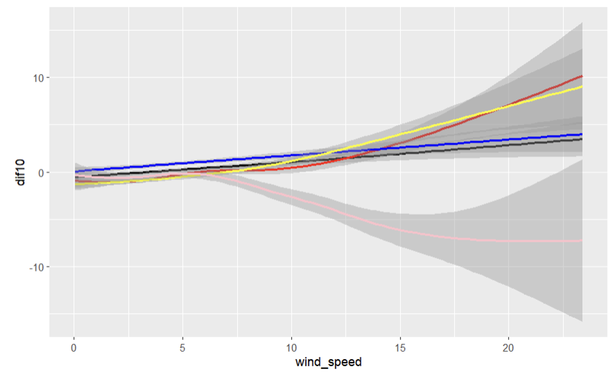
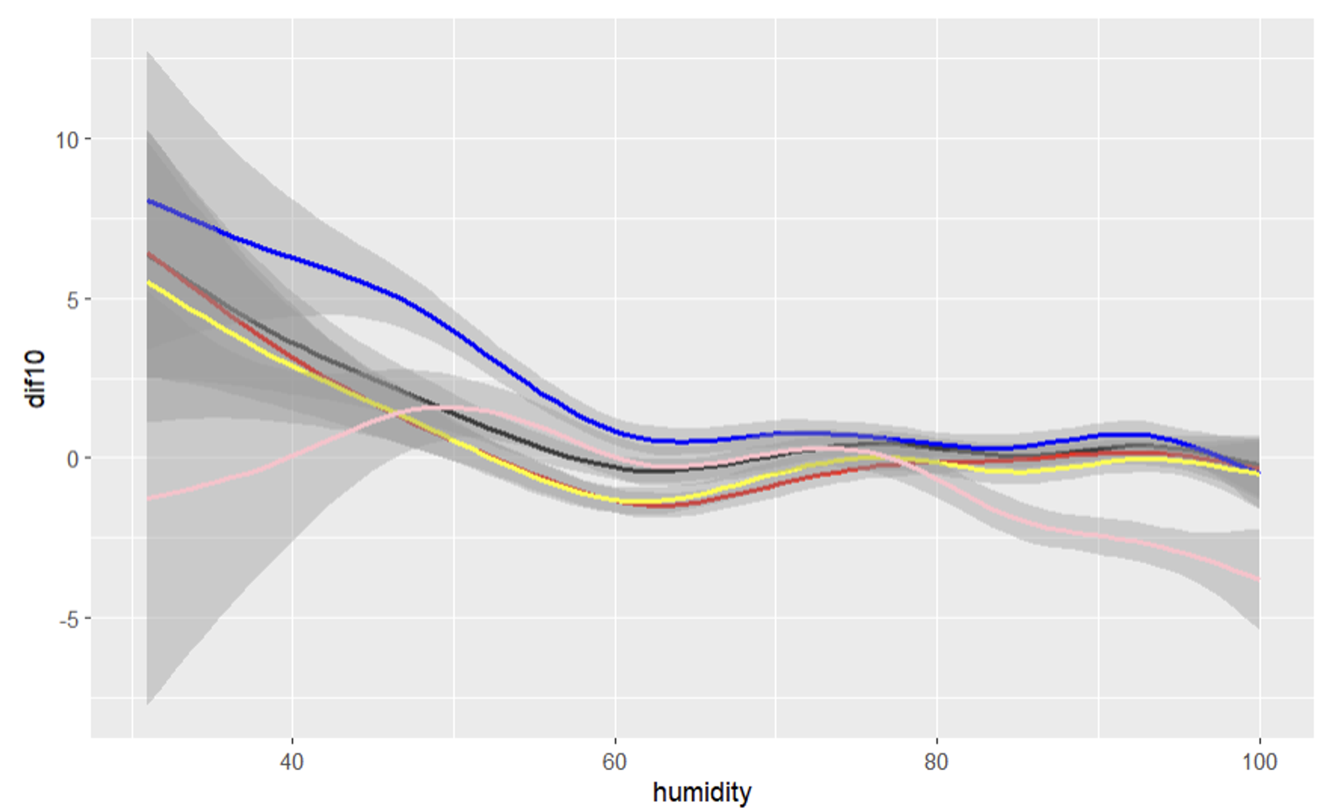

EDA
날씨와 예측량의 관계
Model 4
(핑크색)
다른 모델들과 다른 양상
표준오차가 다른 모델에 비해 매우 큼
Function : geom_smooth (추세선)ㅊㅊ
Notes:
이 표에서 전반적으로 성능이 가장 우수한 모델 0보다 특정 시간대에서 성능이 우수한 모델일 경우 노란색으로 표시하였습니다.

Slide 43
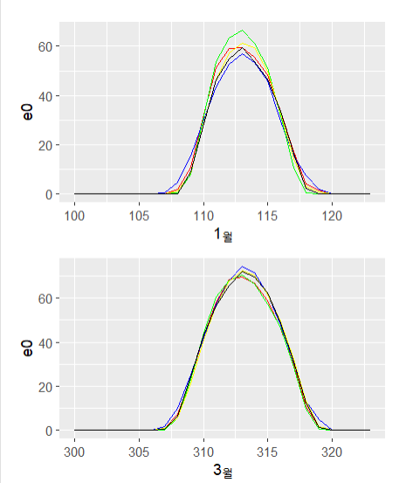
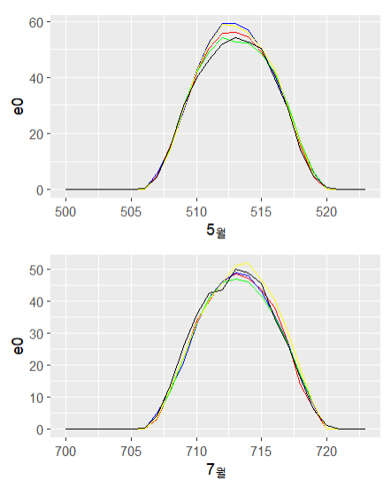
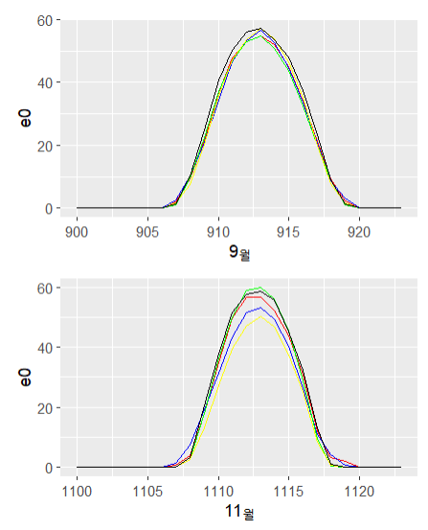


EDA
계절과 예측량의 관계
Notes:
이 표에서 전반적으로 성능이 가장 우수한 모델 0보다 특정 시간대에서 성능이 우수한 모델일 경우 노란색으로 표시하였습니다.

Slide 44

EDA
계절과 예측량의 관계
계절에 따라 발전량의 차이가 존재 (당연하긴함)
기 개발된 모델들도 계절에 따라 성능 차이가 있음
Notes:
이 표에서 전반적으로 성능이 가장 우수한 모델 0보다 특정 시간대에서 성능이 우수한 모델일 경우 노란색으로 표시하였습니다.

Slide 45
EDA
계절과 예측량의 관계
계절에 따라 발전량의 차이가 존재 (당연하긴함)
기 개발된 모델들도 계절에 따라 성능 차이가 있음
모델 train 과정에서 9월~11월 데이터만 사용하는 것도 고려
Notes:
이 표에서 전반적으로 성능이 가장 우수한 모델 0보다 특정 시간대에서 성능이 우수한 모델일 경우 노란색으로 표시하였습니다.

Slide 46
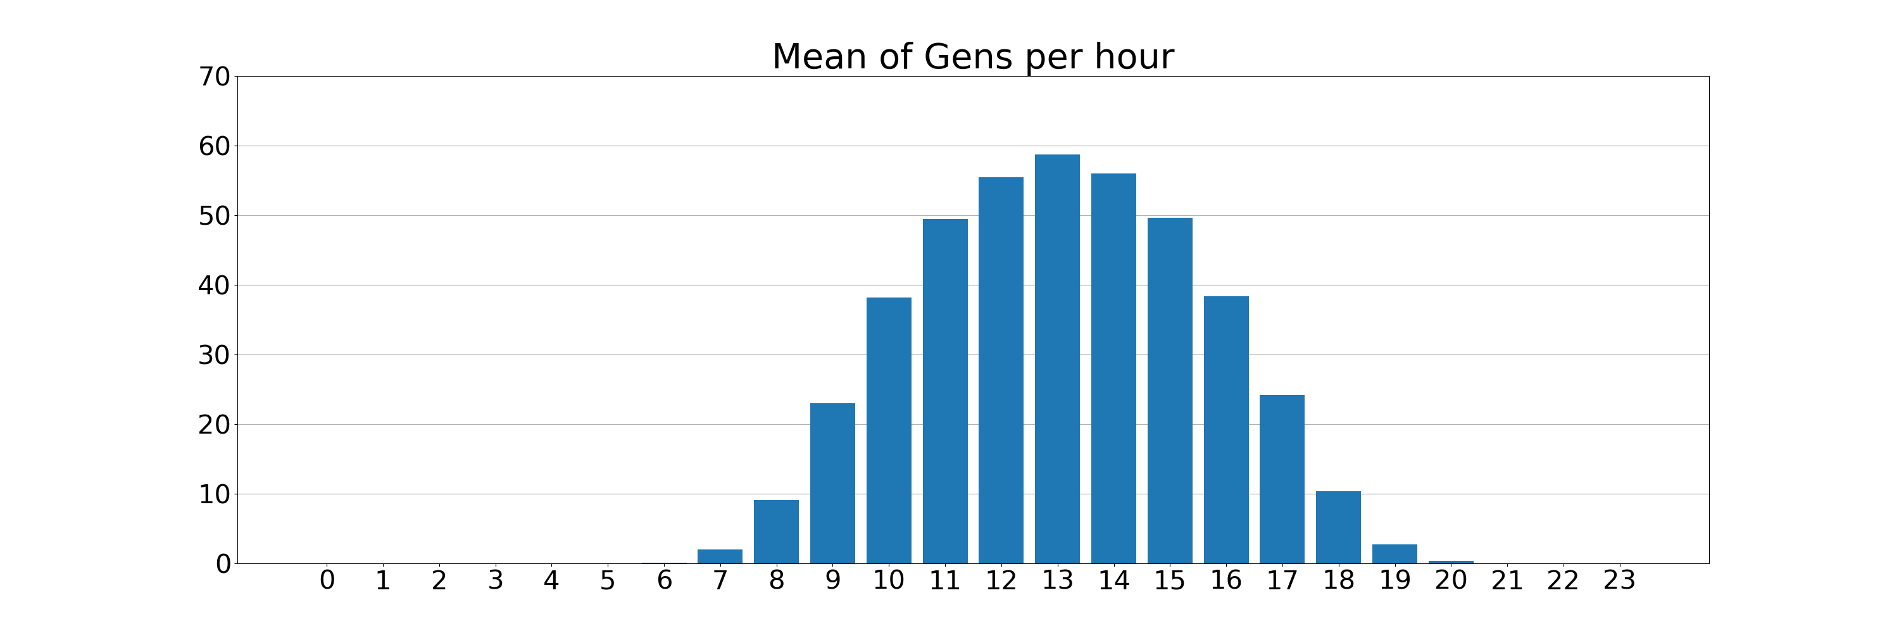
EDA
파생변수 정의 – 시간 변환
각 시간대별로 실제 발전량의 평균을 시각화
오후 1시를 기준으로 대칭형태임을 확인

Slide 47




EDA
파생변수 정의 – 시간 변환
$sin$함수를 통해 시간 변수를 변환
오후 1시에서 최대값
24시간 X 2 주기
각 시간대별로 실제 발전량의 평균을 시각화
오후 1시를 기준으로 대칭형태임을 확인

Slide 48
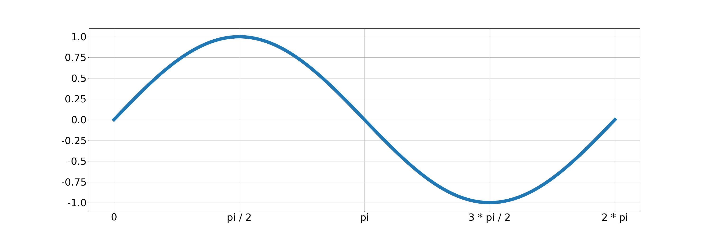

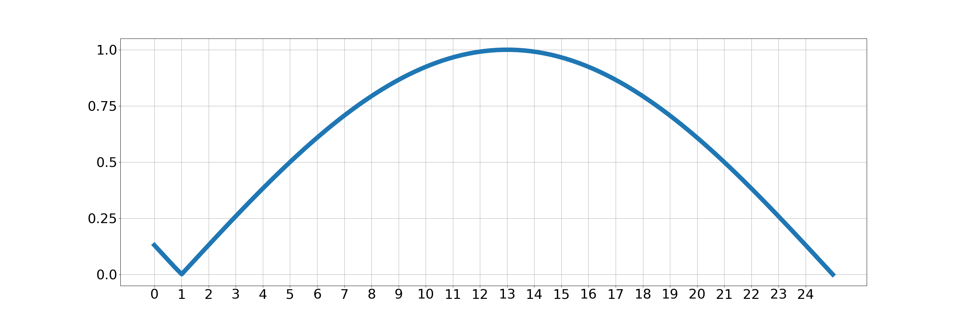


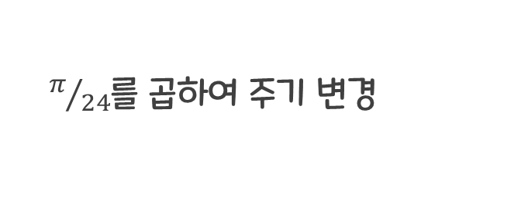
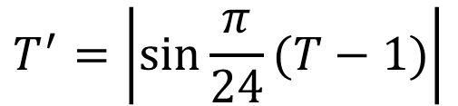
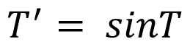
EDA
$$T^{′}= sinT$$
파생변수 정의 – 시간 변환
$π/{24}$를 곱하여 주기 변경
$$T^{′}=\left|sin⁡\frac{π}{24}(T−1)\right|$$
평행 이동을 통해 최대값 좌표 변경
절댓값으로 양수로 변경
대칭인 지점을 같은 값으로 변경하는게 목적임

Slide 49
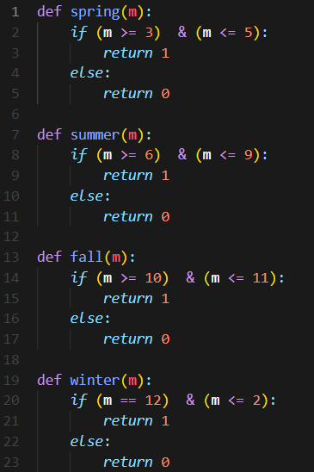
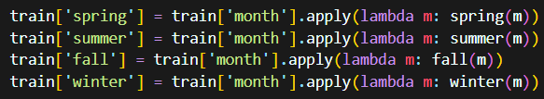
EDA
파생변수 정의 – 계절 변환
월 변수 값 | 계절 구분
3월 4월 5월 | 봄
6월 7월 8월 9월 | 여름
10월 11월 | 가을
12월 1월 2월 | 겨울
월 변수를 통해 계절 파악
One-Hot 인코딩 방식으로 사계절 구분

Slide 50
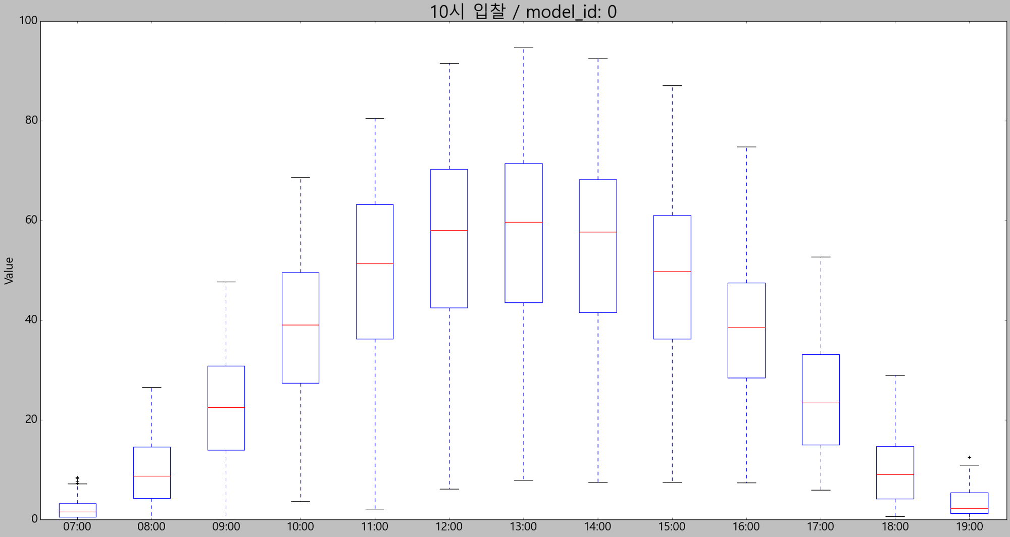
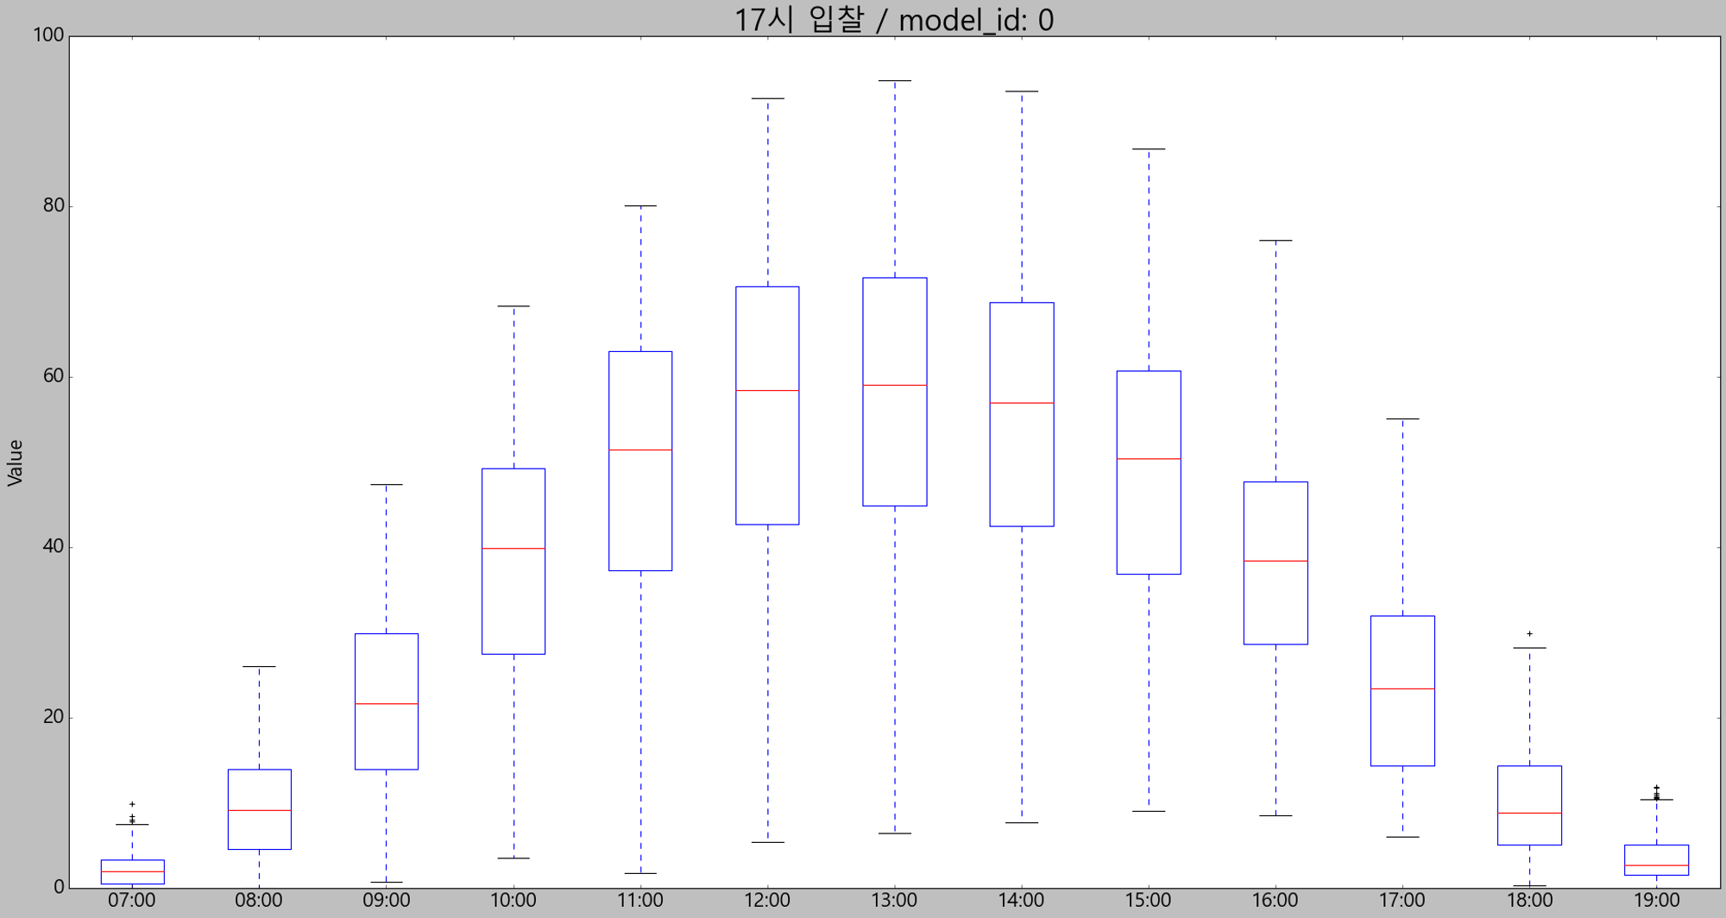
EDA
예측 발전량 – box plot
Model 0 : 10시 입찰
Model 0 : 17시 입찰

Slide 51
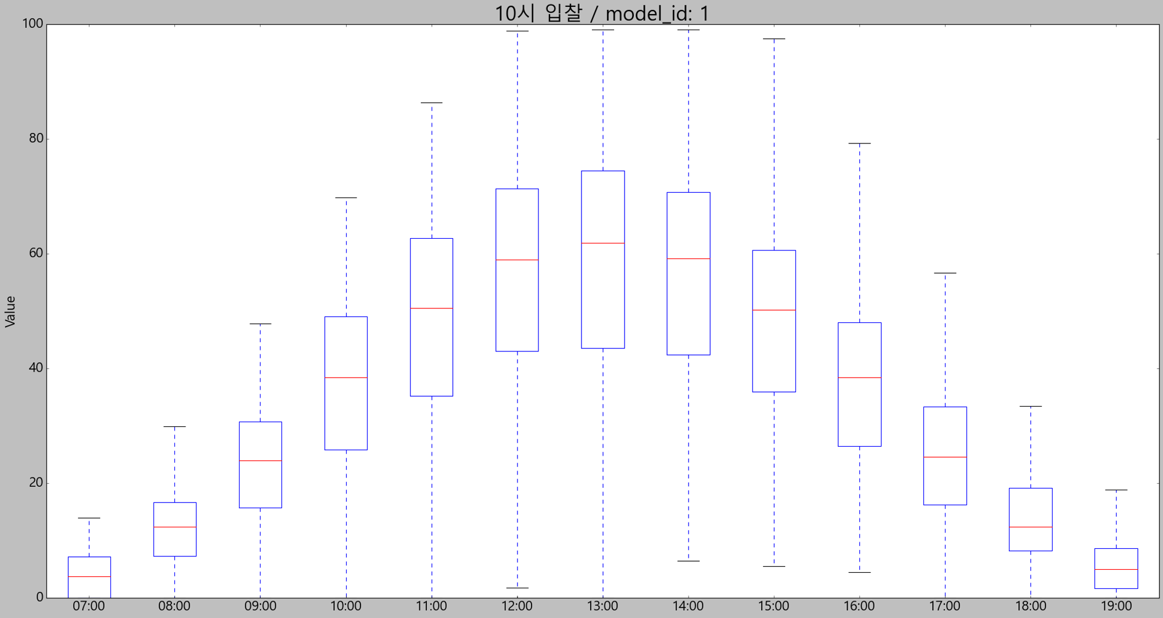

EDA
예측 발전량 – box plot
Model 1 : 10시 입찰
Model 1 : 17시 입찰

Slide 52
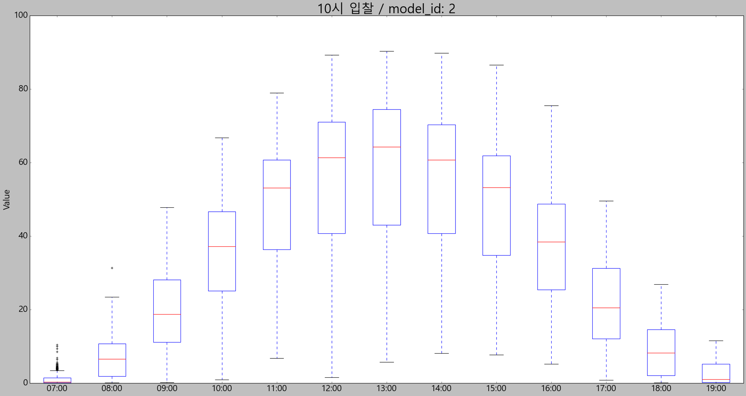

EDA
예측 발전량 – box plot
Model 2 : 10시 입찰
Model 2 : 17시 입찰

Slide 53
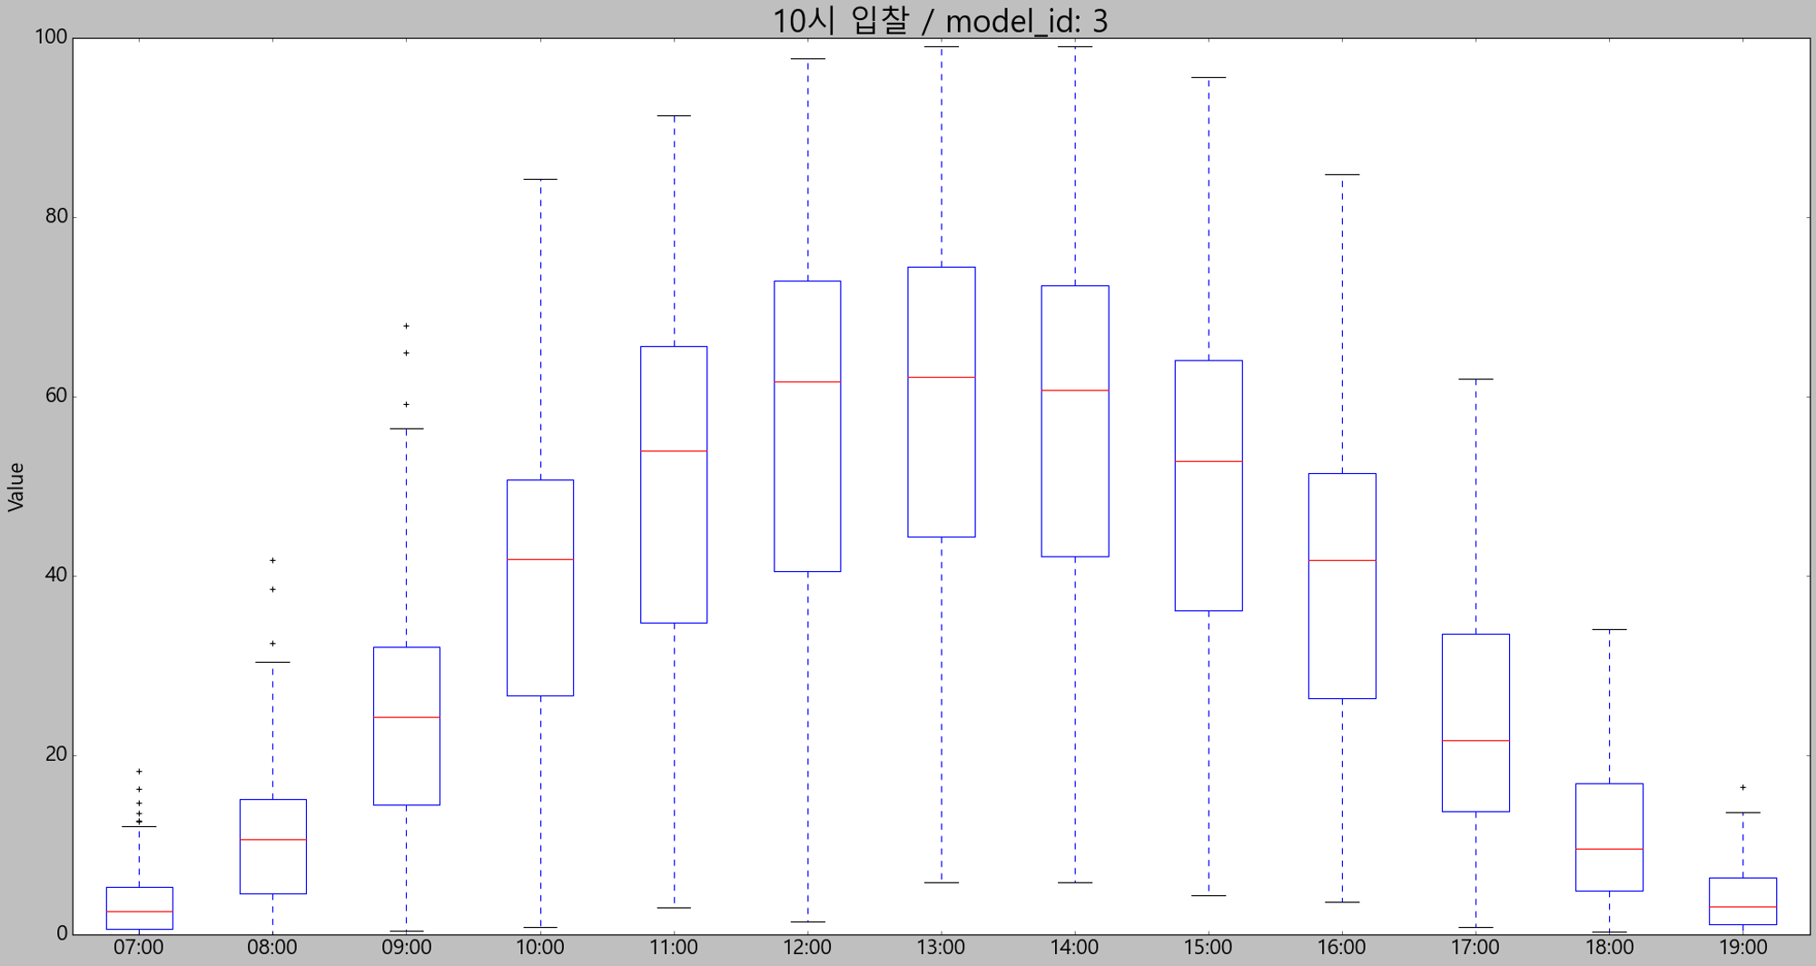
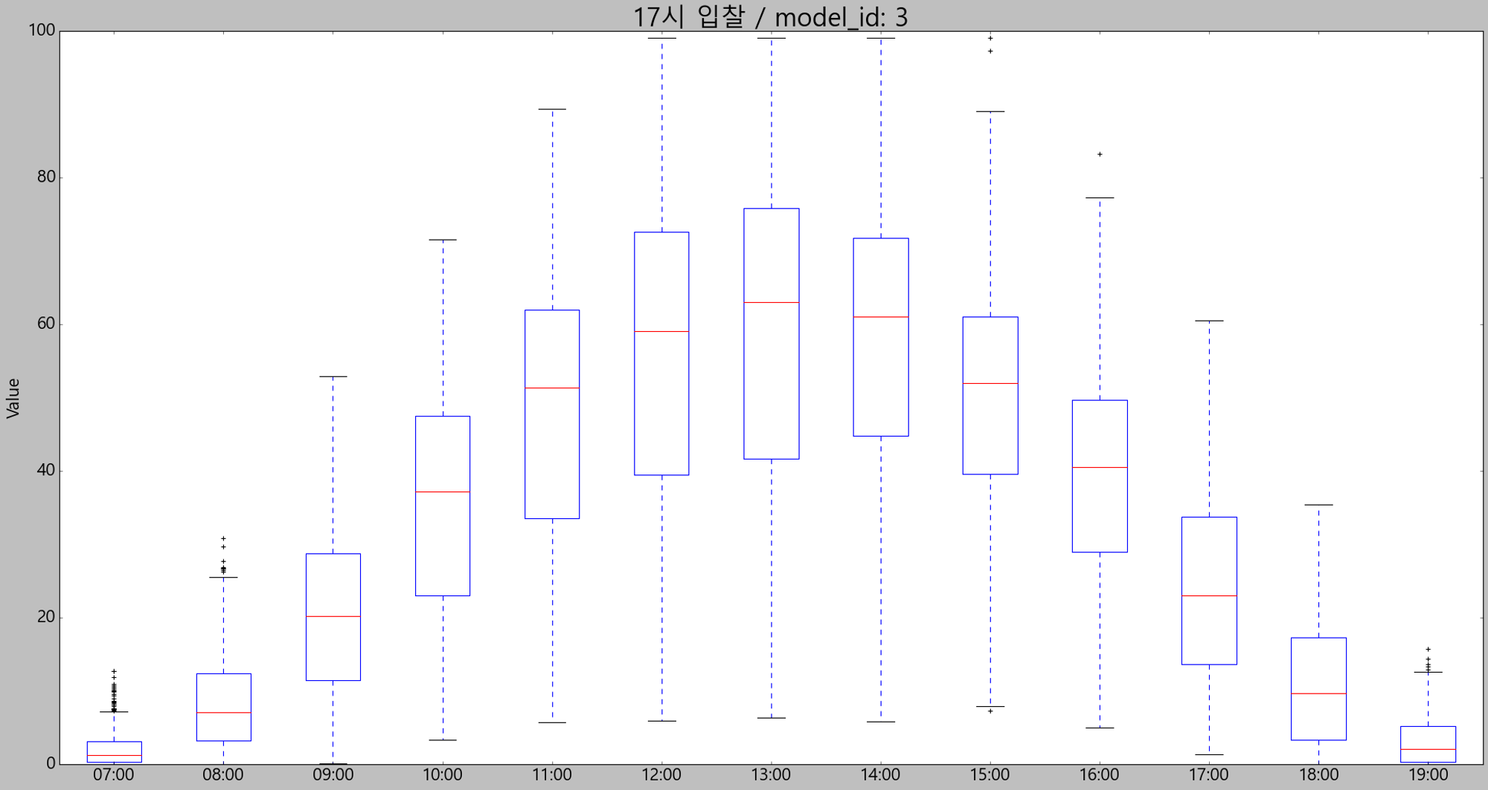
EDA
예측 발전량 – box plot
Model 3 : 10시 입찰
Model 3 : 17시 입찰

Slide 54


EDA
예측 발전량 – box plot
Model 4 : 10시 입찰
Model 4 : 17시 입찰

Slide 55


EDA
예측 발전량 - 분산
시간대 별로 차이가 있지만,
모델의 분산은 4 ,3 ,2 ,1 ,0 순으로 큼

Slide 56

EDA
오차율 - 실제 발전량과 예측 발전량 차이
Round 1
각 시간대에 따른 모델별 평균 오차율

Slide 57
EDA
오차율 - 실제 발전량과 예측 발전량 차이
모델 4의
평균 오차율이
매우 높음

Slide 58
EDA
오차율 - 실제 발전량과 예측 발전량 차이
모델 0의 오차율이
전반적으로 가장 낮음

Slide 59

EDA
오차율 - 실제 발전량과 예측 발전량 차이
Round 2도
Round 1과
비슷한 추이

Slide 60
EDA
오차율 - 실제 발전량과 예측 발전량 차이
Round 2도
Round 1과
비슷한 추이
두 Round 모두 모델 4의 오차율과 분산이
다른 모델에 비해 큰 것을 확인

Slide 61
EDA
오차율 - 실제 발전량과 예측 발전량 차이
Round 2도
Round 1과
비슷한 추이
두 Round 모두 모델 4의 오차율과 분산이
다른 모델에 비해 큰 것을 확인
앙상블 과정에서 모델 4를 제외하자는 의견

Slide 62

EDA
오차율 - 실제 발전량과 예측 발전량 차이
모델 4 제외하고
가을 데이터만 고려

Slide 63
EDA
오차율 - 실제 발전량과 예측 발전량 차이
모델 4 제외하고
가을 데이터만 고려
특정 시간대에서
우수한 성능을 보이는 모델들 존재

Slide 64


EDA
오차율 - 실제 발전량과 예측 발전량 차이
시간대별 각 모델 평균 오차율표
Notes:
이 표에서 전반적으로 성능이 가장 우수한 모델 0보다 특정 시간대에서 성능이 우수한 모델일 경우 노란색으로 표시하였습니다.

Slide 65
EDA
오차율 - 실제 발전량과 예측 발전량 차이
모델 0보다
평균 오차율이
작은 모델
시간대별 각 모델 평균 오차율표
Notes:
이 표에서 전반적으로 성능이 가장 우수한 모델 0보다 특정 시간대에서 성능이 우수한 모델일 경우 노란색으로 표시하였습니다.

Slide 66
EDA
오차율 - 실제 발전량과 예측 발전량 차이
Round 1 과 2를 겹쳐 보면,
오전 : 07 ~ 10
오후 : 11 ~ 14
저녁 : 15 ~ 19
우수한 모델이 다르기 때문에
시간대를 나누어
모델을 학습시켜 보자!
Notes:
이 표에서 전반적으로 성능이 가장 우수한 모델 0보다 특정 시간대에서 성능이 우수한 모델일 경우 노란색으로 표시하였습니다.

Slide 67

EDA
인센티브
발전량의 절댓값이 작은
오전, 저녁 시간대는 오차율이 작아
인센티브를 받은 비율이 높음
Notes:
이 표에서 전반적으로 성능이 가장 우수한 모델 0보다 특정 시간대에서 성능이 우수한 모델일 경우 노란색으로 표시하였습니다.

Slide 68
EDA
인센티브
발전량의 절댓값이 큰
오후 시간대는 오차율이 커
인센티브를 받은 비율이 낮음
Notes:
이 표에서 전반적으로 성능이 가장 우수한 모델 0보다 특정 시간대에서 성능이 우수한 모델일 경우 노란색으로 표시하였습니다.

Slide 69
EDA
인센티브
모든 모델들에서
인센티브가 0인 경우
설비이용률이 0이기 때문이라고
유추할 수 있음
Notes:
이 표에서 전반적으로 성능이 가장 우수한 모델 0보다 특정 시간대에서 성능이 우수한 모델일 경우 노란색으로 표시하였습니다.

Slide 70


EDA
인센티브
오차율과 같은 맥락으로
모델 4가 인센티브를 받는 비율이 비교적 낮아
앙상블 과정에서 모델 4를 제외하자는 결론
Notes:
이 표에서 전반적으로 성능이 가장 우수한 모델 0보다 특정 시간대에서 성능이 우수한 모델일 경우 노란색으로 표시하였습니다.

Slide 71
모델링

Slide 72



모델링
하이퍼 파라미터 최적화
하이퍼 파라미터 최적화( Hyper Parameter Optimization)
모델 학습 과정에 반영되는 값을 학습 시작 전에 미리 조정하는 행위
하이퍼 파라미터 튜닝이라고도 함.
모델 성능을 향상시키는데 중요

Slide 73


모델링
하이퍼 파라미터와 파라미터 비교
하이퍼 파라미터 최적화
하이퍼 파라미터 최적화( Hyper Parameter Optimization)
모델 학습 과정에 반영되는 값을 학습 시작 전에 미리 조정하는 행위
하이퍼 파라미터 튜닝이라고도 함.
EX) LASSO 회귀
$$\frac{1}{n}\sum_{i=1}^{n}{{\left(y_{i}−{\hat{y}}_{1}\right)}^{2}}+λ\sum_{j=1}^{p}{\left|{\hat{β}}_{j}\right|}$$
모델 성능을 향상시키는데 중요
${\hat{β}}_{j}$ : 회귀계수의 추정치로, 모델의 학습 결과로 나오는 값
$λ$ : 정규화 계수로, 학습 이전에 정해주는 값
파라미터
하이퍼 파라미터

Slide 74

모델링
하이퍼 파라미터 튜닝 기법
하이퍼 파라미터 최적화에는 훨씬 더 많은 종류가 있지만
이번 주제분석에서 사용된 두 기법에 대해서 집중적으로 알아보자
GRID SEARCH
RANDOM SEARCH
GRID
일정한 간격을 두고 HP에 대해 가능한 값 정의
가능한 모든 조합 생성
모든 조합에 대해 모델 훈련 및 검증
→ 최적의 하이퍼 파라미터 선택
각 하이퍼 파라미터들이 속해 있는 구간 정의
구간 내에서 가능한 값 중 무작위 조합 선택
주어진 시간 및 자원에서 모델 훈련 및 검증
→ 최적의 하이퍼 파라미터 선택

Slide 75
모델링
하이퍼 파라미터 튜닝 기법
하이퍼 파라미터 최적화에는 훨씬 더 많은 종류가 있지만
이번 주제분석에서 사용된 두 기법에 대해서 집중적으로 알아보자
GRID SEARCH
RANDOM SEARCH
GRID
Deep learning 모델에서는
Grid Search도 사용
→ 시간이 오래 걸리더라도
적절한 간격을 설정하여 최적의 값 탐색
일정한 간격을 두고 HP에 대해 가능한 값 정의
가능한 모든 조합 생성
모든 조합에 대해 모델 훈련 및 검증
→ 최적의 하이퍼 파라미터 선택
각 하이퍼 파라미터들이 속해 있는 구간 정의
구간 내에서 가능한 값 중 무작위 조합 선택
주어진 시간 및 자원에서 모델 훈련 및 검증
→ 최적의 하이퍼 파라미터 선택

Slide 76

모델링
하이퍼 파라미터 튜닝 기법
하이퍼 파라미터 최적화에는 훨씬 더 많은 종류가 있지만
이번 주제분석에서 사용된 두 기법에 대해서 집중적으로 알아보자
GRID SEARCH
RANDOM SEARCH
GRID
일정한 간격을 두고 HP에 대해 가능한 값 정의
가능한 모든 조합 생성
모든 조합에 대해 모델 훈련 및 검증
→ 최적의 하이퍼 파라미터 선택
각 하이퍼 파라미터들이 속해 있는 구간 정의
구간 내에서 가능한 값 중 무작위 조합 선택
주어진 시간 및 자원에서 모델 훈련 및 검증
→ 최적의 하이퍼 파라미터 선택

Slide 77

모델링
baseline 모델
주최측(오일로발라버려)의 누적 인센티브를 base line 으로 설정

Slide 78

모델링
LGBM
LGBM(LightGBM)
부스팅의 한 종류로 먼저 생성된 모델을
꾸준히 개선하는 방향으로 학습이 진행

Slide 79
모델링
LGBM
기존의 Tree기반 알고리즘과는 다르게
리프 중심 트리 분할(Leaf Wise) 방식 사용

Slide 80
모델링
LGBM
모델의 깊이보다 너비에 초점을 맞추어 loss를 줄이는 방식
과적합에 민감하기에 대량의 학습데이터로 학습을 진행하는 것이 중요!

Slide 81



모델링
LGBM
모델 | 데이터 | 누적 인센티브(10.25~10.31) | 비고
LGBM | m0~m4의 예측발전량 | 7088 | 시간별 분리

Slide 82
모델링
LGBM
모델 | 데이터 | 누적 인센티브(10.25~10.31) | 비고
LGBM | m0~m4의 예측발전량 | 7088 | 시간별 분리
뾰족점에 대해서는 예측하지 못함
전반적으로 잘 예측하지만 정오 부분을 맞추지 못하는 날이 있음

Slide 83
모델링
LGBM
모델 | 데이터 | 누적 인센티브(10.25~10.31) | 비고
LGBM | m0~m4의 예측발전량 | 7256 | 시간별 분리 계절, 시간 파생변수 사용
같은 모델 구조에 파생 변수를 적용하여 시도
성능은 크게 차이가 없었음

Slide 84

모델링
XGBoost
XGB(XGBoost)
GBM에서 residual을 줄이는 방식으로 인한 overfitting 문제에 대해
GBM에 regularization term을 추가한 알고리즘
tree 복잡도가 증가할수록 loss에 패널티를 주는 방식

Slide 85



모델링
XGBoost
모델 | 데이터 | 누적 인센티브(10.25~10.31) | 비고
XGB | m0~m3의 예측값 날씨 예보 | 4479 | 시간별 분리

Slide 86
모델링
XGBoost
모델 | 데이터 | 누적 인센티브(10.25~10.31) | 비고
XGB | m0~m3의 예측값 날씨 예보 | 4479 | 시간별 분리
뾰족한 지점에 대해서 예측 맞추지 못함,
전반적으로 성능이 좋지 않음

Slide 87
모델링
선형 회귀
선형 회귀 (Linear Regression)
종속 변수 y와 한 개 이상의 독립 변수 X와의
선형 관계를 모델링하는 분석 기법
ㅋ
주최 측에서 제공하는 모델별 예측 발전량이
실제 발전량과 강한 상관관계가 있어 고려

Slide 88
모델링
선형 회귀
ㅋ
선형 회귀
ㅋ
ㅋ
계절별 회귀
여름 / 가을 / 겨울 / 봄
6-8 / 9-11 / 12-2 / 3-5
시간대별 회귀
오전 / 오후 / 저녁
7-10 / 11-14 / 15-19

Slide 89



모델링
선형 회귀 - 시간대별
모델 | 데이터 | 누적 인센티브(10.25~10.31) | 비고
Linear Regression | M0~M4 | 6956 | 시간별 분리

Slide 90
모델링
선형 회귀 - 시간대별
모델 | 데이터 | 누적 인센티브(10.25~10.31) | 비고
Linear Regression | M0~M4 | 6956 | 시간별 분리
뾰족점에 대해서는 예측하지 못함
전반적으로 잘 예측하지만 정오 부분을 맞추지 못하는 날이 있음

Slide 91



모델링
선형 회귀 – 계절별
모델 | 데이터 | 누적 인센티브(10.25~10.31) | 비고
Linear Regression | M0~M4 | 9020 | 계절별 분리

Slide 92
모델링
선형 회귀 – 계절별
모델 | 데이터 | 누적 인센티브(10.25~10.31) | 비고
Linear Regression | M0~M4 | 9020 | 계절별 분리
뾰족점에 대해서는 예측하지 못함
시간대별 회귀보다 오후 시간대를 더 잘 예측하는 경향이 있음

Slide 93


모델링
-ㄹㅇㅁㄹㄴ
트리모델의 문제점
결정경계가 비선형인 경우
결정경계가 선형인 경우
트리기반 모델은 종속변수가 독립변수와
선형관계에 있을 경우 성능이 일반적으로 떨어질 가능성이 높음

Slide 94

모델링
-트리
트리모델의 문제점
Second, random forests may fail in extrapolation problems where predictions are required at points out of the domain of the training dataset.
…
As a consequence, the predictions given by random forests are always within the range of response values in the training dataset, which is problematic if the response values in the target dataset tend to fall outside this range.
Haozhe, Z., Dan , N., Zhengyuan, Z. (2019). Regression-Enhanced Random Forests, 1-2. doi:10.48550/arXiv.1904.10416
또한 , 입력데이터의 범위를 넘어서는
데이터 셋에 대해 성능이 매우 떨어지는 문제가 있음
Extrapolation (외삽) 문제

Slide 95


모델링
트리모델의 문제점
Regression-Enhanced Random Forest Algorithm
Step 1 : Extend the p-dimensional predictor X to a (p+q)-dimensional predictor X* by adding higher-order, interaction or other known parametric functions of X
Step 2 : Run Lasso of Y on X* with a pre-specified penalty parmeter $λ$. Let ${\hat{β}}_{λ}$ be the estimated coefficient, and $ε^{λ}$ = Y – X* ${\hat{β}}_{λ}$ be the residual from Lasso. Create a new training dataset $C^{λ}$ = {$C^{λ}$ = ($X_{i},ε_{i}^{λ}$):i=1,…,N}.
Step 3 : Build a random forest...
논문에서는 해당 문제에 대한 해결책으로
1. Y에 대해 X변수들로 linear regression 을 fitting 하고
2.이후 $Y−\hat{Y}$ 인 error에 대해
random forest를
fitting 하는 방법을 제안함
Haozhe, Z., Dan , N., Zhengyuan, Z. (2019). Regression-Enhanced Random Forests, 4. doi:10.48550/arXiv.1904.10416
3주차 패키지랑 비슷한 방법입니다

Slide 96



모델링
트리모델의 문제점
Y(실제 발전량) 과 상관계수가 매우 높은 변수들 존재
Regression-Enhanced Random Forest Algorithm
Step 1 : Extend the p-dimensional predictor X to a (p+q)-dimensional predictor X* by adding higher-order, interaction or other known parametric functions of X
Step 2 : Run Lasso of Y on X* with a pre-specified penalty parmeter $λ$. Let ${\hat{β}}_{λ}$ be the estimated coefficient, and $ε^{λ}$ = Y – X* ${\hat{β}}_{λ}$ be the residual from Lasso. Create a new training dataset $C^{λ}$ = {$C^{λ}$ = ($X_{i},ε_{i}^{λ}$):i=1,…,N}.
Step 3 : Build a random forest...
논문에서는 해당 문제에 대한 해결책으로
1. Y에 대해 X변수들로 linear regression 을 fitting 하고
2.이후 $Y−\hat{Y}$ 인 error에 대해
random forest를
fitting 하는 방법을 제안함
논문의 아이디어를 차용해보자!
Haozhe, Z., Dan , N., Zhengyuan, Z. (2019). Regression-Enhanced Random Forests, 4. doi: 10.48550/arXiv.1904.10416
추신 : 데마 팀장님 닮지 않았나요?

Slide 97



모델링
Linear Regression + LGBM
모델 | 데이터 | 누적 인센티브(10.25~10.31) | 비고
Linear Regression | M0~M3 , 자외선 지수, 고도 | 7184 | 시간별 분리
LGBM | LR에서 사용하지 않은 모든 변수

Slide 98
모델링
Linear Regression + LGBM
뾰족한 지점에 대해서는 맞추지 못함,
전반적으로 성능이 좋지만 정오 부분을 맞추지 못하는 날이 있음
모델 | 데이터 | 누적 인센티브(10.25~10.31)
Linear Regression | M0~M3 , 자외선 지수, 태양 고도 | 7184
LGBM | LR에서 사용하지 않은 모든 변수

Slide 99
모델링
Linear Regression + LGBM
모델 | 데이터 | 누적 인센티브(10.25~10.31) | 비고
Linear Regression | M0~M3 , 자외선 지수, 고도 | 7221 | 시간별 분리 10-11월 데이터만 사용
LGBM | LR에서 사용하지 않은 모든 변수
m | 데이터 | 누적 인센티브(10.25~10.31) | 비고
Linear Regression | M0~M3 , 자외선 지수, 고도 | 7092 | 시간별 분리 9-11월 데이터만 사용
LGBM | LR에서 사용하지 않은 모든 변수
계절의 영향을 반영하고자
train set을 줄여서 시도하였음 성능은 크게 차이가 없었음

Slide 100




모델링
MLP + LGBM
Multi Layer Perceptron
가장 기본적인 딥러닝 모델
생물 두뇌의 신경망 구조의 아이디어 차용
$$x_{1}$$
$$x_{2}$$
$$\hat{y}$$
$$x_{n}$$
입력층
은닉층
출력층

Slide 101
모델링
MLP + LGBM
Dropout
학습 과정에서 무작위 노드를 버리고 학습
실제 예측 시에는 모든 가중치 사용
$$x_{1}$$
$$x_{2}$$
$$\hat{y}$$
$$x_{n}$$
입력층
은닉층
출력층

Slide 102
모델링
MLP + LGBM
Dropout
여러 모델을 앙상블한 효과
→과적합 방지
드랍아웃을 적용할 경우
학습 속도가 2~3배 느림
학습 과정에서 무작위 노드를 버리고 학습
실제 예측 시에는 모든 가중치 사용
$$x_{1}$$
$$x_{2}$$
$$\hat{y}$$
$$x_{n}$$
입력층
은닉층
출력층

Slide 103




모델링
MLP + LGBM
모델 | 데이터 | 누적 인센티브(10.25~10.31) | 비고
Multi Layer Perceptron | M0~M3 , 자외선 지수, 고도 | 9156 | 시간별 분리
LGBM | LR에서 사용하지 않은 모든 변수

Slide 104
모델링
MLP + LGBM
모델 | 데이터 | 누적 인센티브(10.25~10.31) | 비고
Multi Layer Perceptron | M0~M3 , 자외선 지수, 고도 | 9156 | 시간별 분리
LGBM | LR에서 사용하지 않은 모든 변수
여전히 뾰족점에 대해서는 예측하지 못함,
전체적으로 회귀+LGBM 보다 잘 예측함

Slide 105
모델링
RNN + LGBM
Recurrent Neural Network
시계열 데이터에 적합한 딥러닝 모델
Hidden State로 과거 시점 정보 기억
$${\hat{y}}^{(1)}$$
$${\hat{y}}^{(2)}$$
$${\hat{y}}^{(3)}$$
$${\hat{y}}^{(4)}$$
$$W_{y}$$
$$h^{(0)}$$
$$W_{h}$$
$$h^{(1)}$$
$$W_{h}$$
$$h^{(2)}$$
$$h^{(3)}$$
$$h^{(4)}$$
제로벡터로 초기화
$$W_{X}$$
$$X^{(1)}$$
$$X^{(2)}$$
$$X^{(3)}$$
$$X^{(4)}$$

Slide 106



모델링
RNN + LGBM
모델 | 데이터 | 누적 인센티브(10.25~10.31) | 비고
Vanilla RNN | M0~M3 , 자외선 지수, 고도 | 6657 | 시간별 분리
LGBM | LR에서 사용하지 않은 모든 변수

Slide 107
모델링
RNN + LGBM
오후 시간대 모델이 잘 학습하지 못한 것으로 판단됨

Slide 108

모델링
LSTM
Long Short-Term Memory
RNN계열의 시계열 모델
Cell State를 추가하여 장기기억 문제 완화

Slide 109











모델링
LSTM
Stacked LSTM
2개 이상의 LSTM 레이어를 쌓은 구조
이전 레이어의 Hidden State를 인풋으로 함
$$\hat{y}$$
$$\hat{y}$$
$$\hat{y}$$
$$\hat{y}$$
LSTM 2
LSTM 2
LSTM 2
LSTM 2
$$h_{t−2}$$
$$h_{t−1}$$
$$h_{t}$$
$$h_{t+1}$$
LSTM 1
LSTM 1
LSTM 1
LSTM 1
$$x_{t−2}$$
$$x_{t−1}$$
$$x_{t}$$
$$x_{t+1}$$

Slide 110



모델링
LSTM
모델 | 데이터 | 누적 인센티브(10.25~10.31) | 비고
Stacked LSTM | m0~m3의 예측발전량 및 기상 예측 데이터 | 879 | 시간별 분리 계절, 시간 파생변수 사용

Slide 111

모델링
LSTM
모델 | 데이터 | 누적 인센티브(10.25~10.31) | 비고
Stacked LSTM | m0~m3의 예측발전량 및 기상 예측 데이터 | 879 | 시간별 분리 계절, 시간 파생변수 사용
모든 시간대에 대해서 같은 값으로 예측. . .

Slide 112

차주 예고
예고만 하고 안 할 수도 있음

Slide 113



차주 예고
Dynamic Time Wrapping
동적 시간 워핑 (Dynamic Time Wrapping)
시계열 데이터 간의 유사성을 비교하는 알고리즘

Slide 114
차주 예고
Dynamic Time Wrapping
시계열 클러스터링으로 뭔가 이런 형태의 날짜를 분리할 수 있지 않을까?

Slide 115
차주 예고
Dynamic Time Wrapping
발전량 패턴을 군집화하고 군집별로 모델을 생성,
추후 예측 시 해당하는 군집의 모델로 예측
근데 사실 아직 시계열 클러스터링이 뭔지 잘 모름

Slide 116

차주 예고
오차 군집화
각 모델의 오차로 군집화한 집단의
모델별 성능, 날씨 관계에 대한 특징 파악
예측 발전량의 오차를 군집화하고 군집별로 모델을 생성,
추후 예측 시 해당하는 군집의 모델로 예측

Slide 117


차주 예고
AutoML
AutoML
전처리, 모델 학습 및 평가 등의 작업을 최대한
자동화하여 생산성과 효율을 높이기 위하여 등장

Slide 118

차주 예고
상관계수
부트스트랩에서 각 샘플 별로
상관관계가 유지 될 거라는
보장이 없습니다.
각 샘플 마다 상관관계를
구해야 합니다.
2학기 통데마 sample reuse method 강의 中

Slide 119

차주 예고
상관계수
부트스트랩에서 각 샘플 별로
상관관계가 유지 될 꺼라는
보장이 없습니다.
각 샘플 마다 상관관계를
구해야 합니다.
2학기 통데마 sample reuse method 강의 中
계절 별로 분리하여 모델을 빌드할 때, 분리된 데이터 셋마다
다시 상관관계를 구해야 함

Slide 120

차주 예고
벡터 유사도
벡터 유사도 (Vector Similarity)
고차원 공간에서 유사한 벡터나 데이터 포인트를 찾는데 사용

Slide 121
차주 예고
벡터 유사도
행을 통째로 벡터로 처리하여 실제 데이터와 유사도를 측정한 후
가장 유사도가 높은 행의 실제 발전량으로 예측

Slide 122

차주 예고
MLP + LGBM 재학습
사계절 데이터 모두 사용
가을 데이터만 사용
회귀
6956
9020
회귀 + LGBM
7139
7221
MLP + LGBM
9156
다음주 공개
가을 데이터로 학습한 모델들의 성능 향상 되는 경우가 존재
현재 모델들 중 좋은 성능을 보이는 MLP + LGBM에도 적용해보자!

Slide 123

차주 예고
1D— CNN 모델 적용
1D - CNN
시계열 데이터에 적용할 수 있는 모델
각 변수를 시점에 맞게 쌓아 이미지로 취급하여 CNN 적용
1
2
3
4
24
1
2
3
4
24
m1
 |  |  |  | …
 |  |  |  | …
 |  |  |  | …
 |  |  |  | …
m1
m2
m2
…
…
입력 특성을
채널로 확장
m3
rain
…
…
…
…
…
…
snow
snow
데이터를 이미지로 취급!

Slide 124
To be continued...
예고만 하고 안 할 수도 있음

